Slide 1
อสม. เสาวรี ภูวนกลกรรม ตัวแทน อสม.จังหวัดฉะเชิงเทรา
การคุ้มครองผู้บริโภค
ด้านสุขภาพ

Slide 2
ประวัติส่วนตัว
ชื่อ-สกุล นางเสาวรี ภูวนกลกรรม (เสา)
วันเกิด 26 เดือน พฤศจิกายน พ.ศ. 2506
ปัจจุบันอายุ 54 ปี
จบการศึกษาระดับปริญญาตรี
สถานภาพสมรส มีบุตรรวม 3 คน
ประกอบอาชีพ ธุรกิจส่วนตัว
เริ่มเป็น อสม. ในปี 2549
รวมระยะเวลาการเป็น อสม. 11 ปี

Slide 3
สมาชิกในครอบครัว

Slide 4
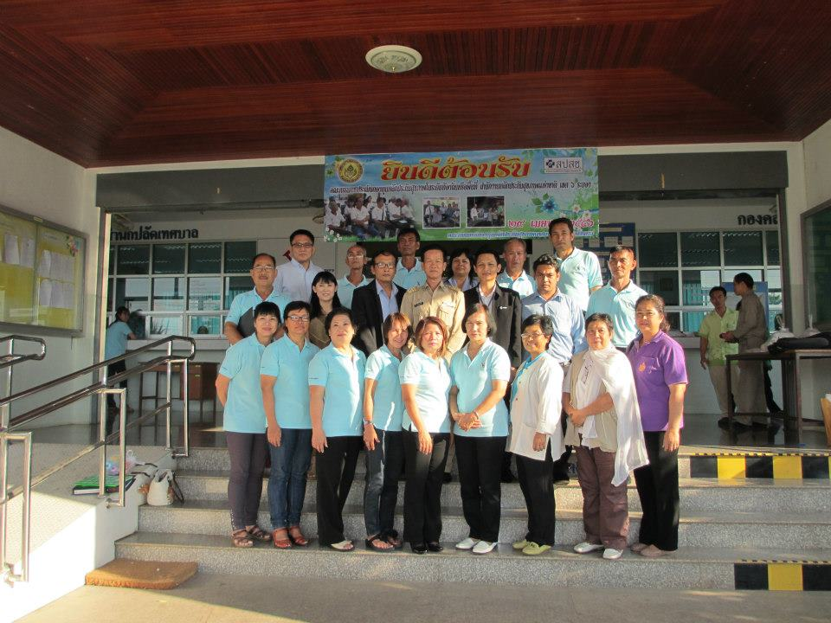
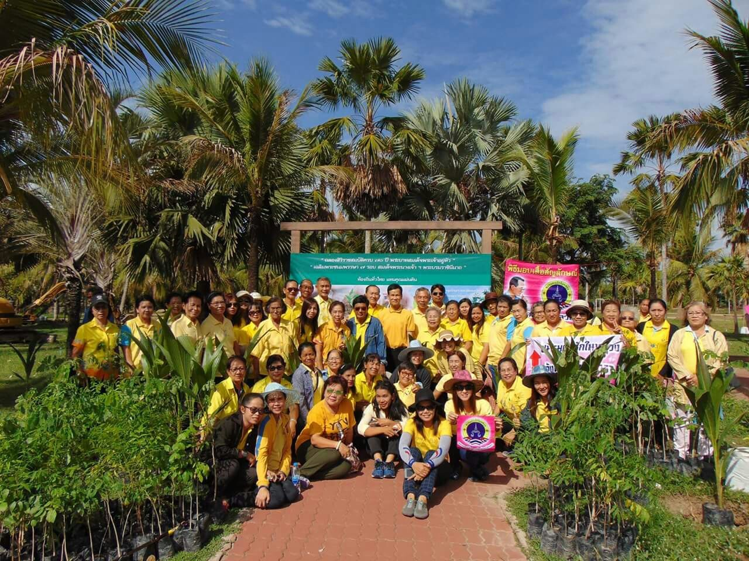
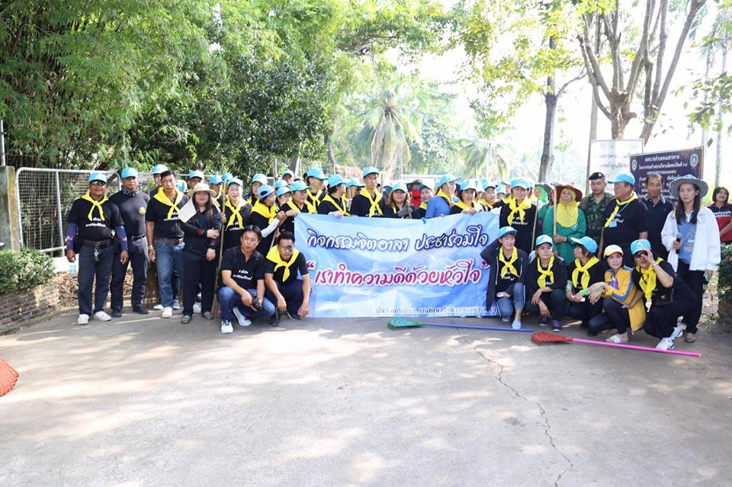
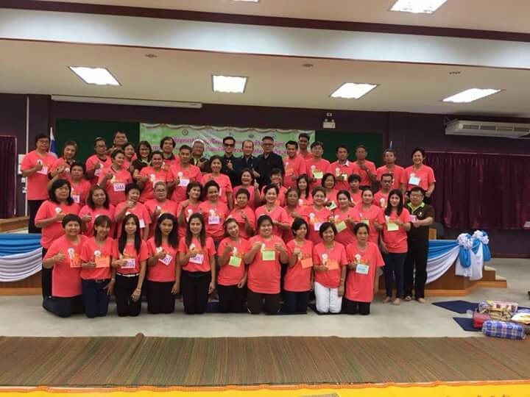
การดำเนินงานบทบาท อสม

Slide 5
แรงจูงใจในการดำเนินการ

Slide 6
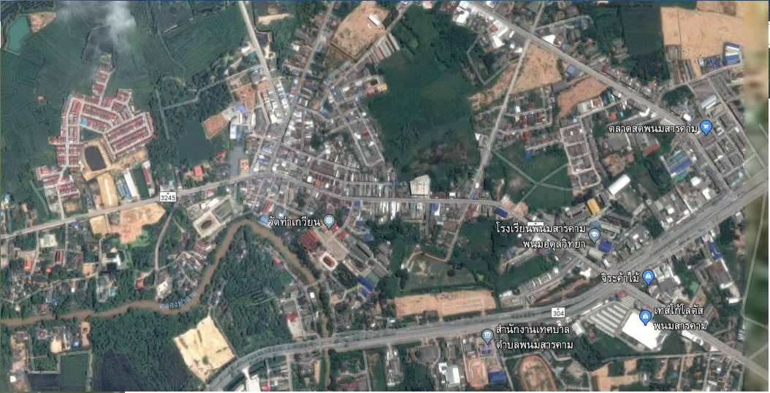
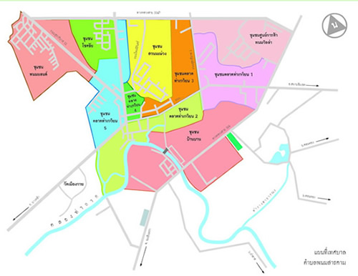

Slide 7
จำนวนประชากร
จำนวนหลังคาเรือน 4,178 ครัวเรือน
ประชากรรวม 6,675 คน
ชาย 3,131 คน
หญิง 3,544 คน
อสม. 78 คน
ข้อมูลจากสำนักทะเบียนเทศบาลตำบลพนมสารคาม ณ วันที่ 31 ตุลาคม 2560

Slide 8
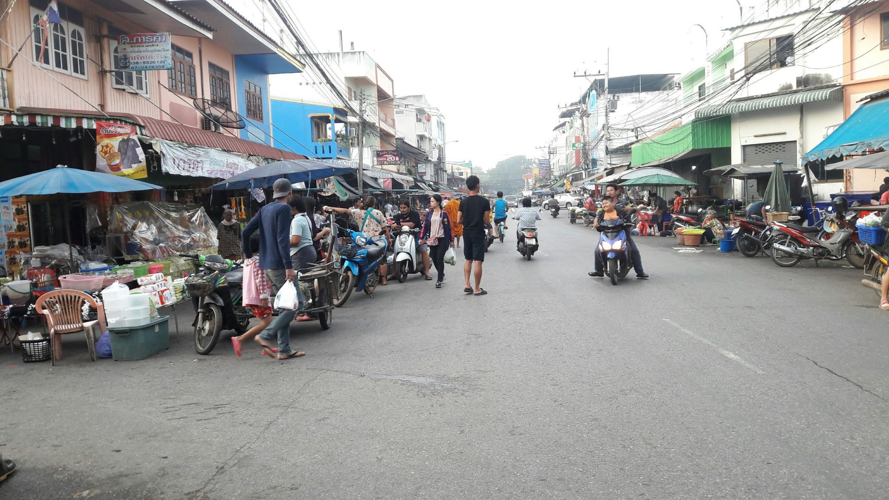
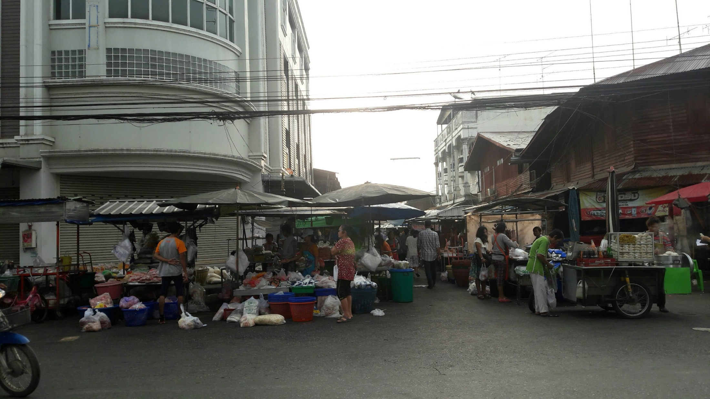
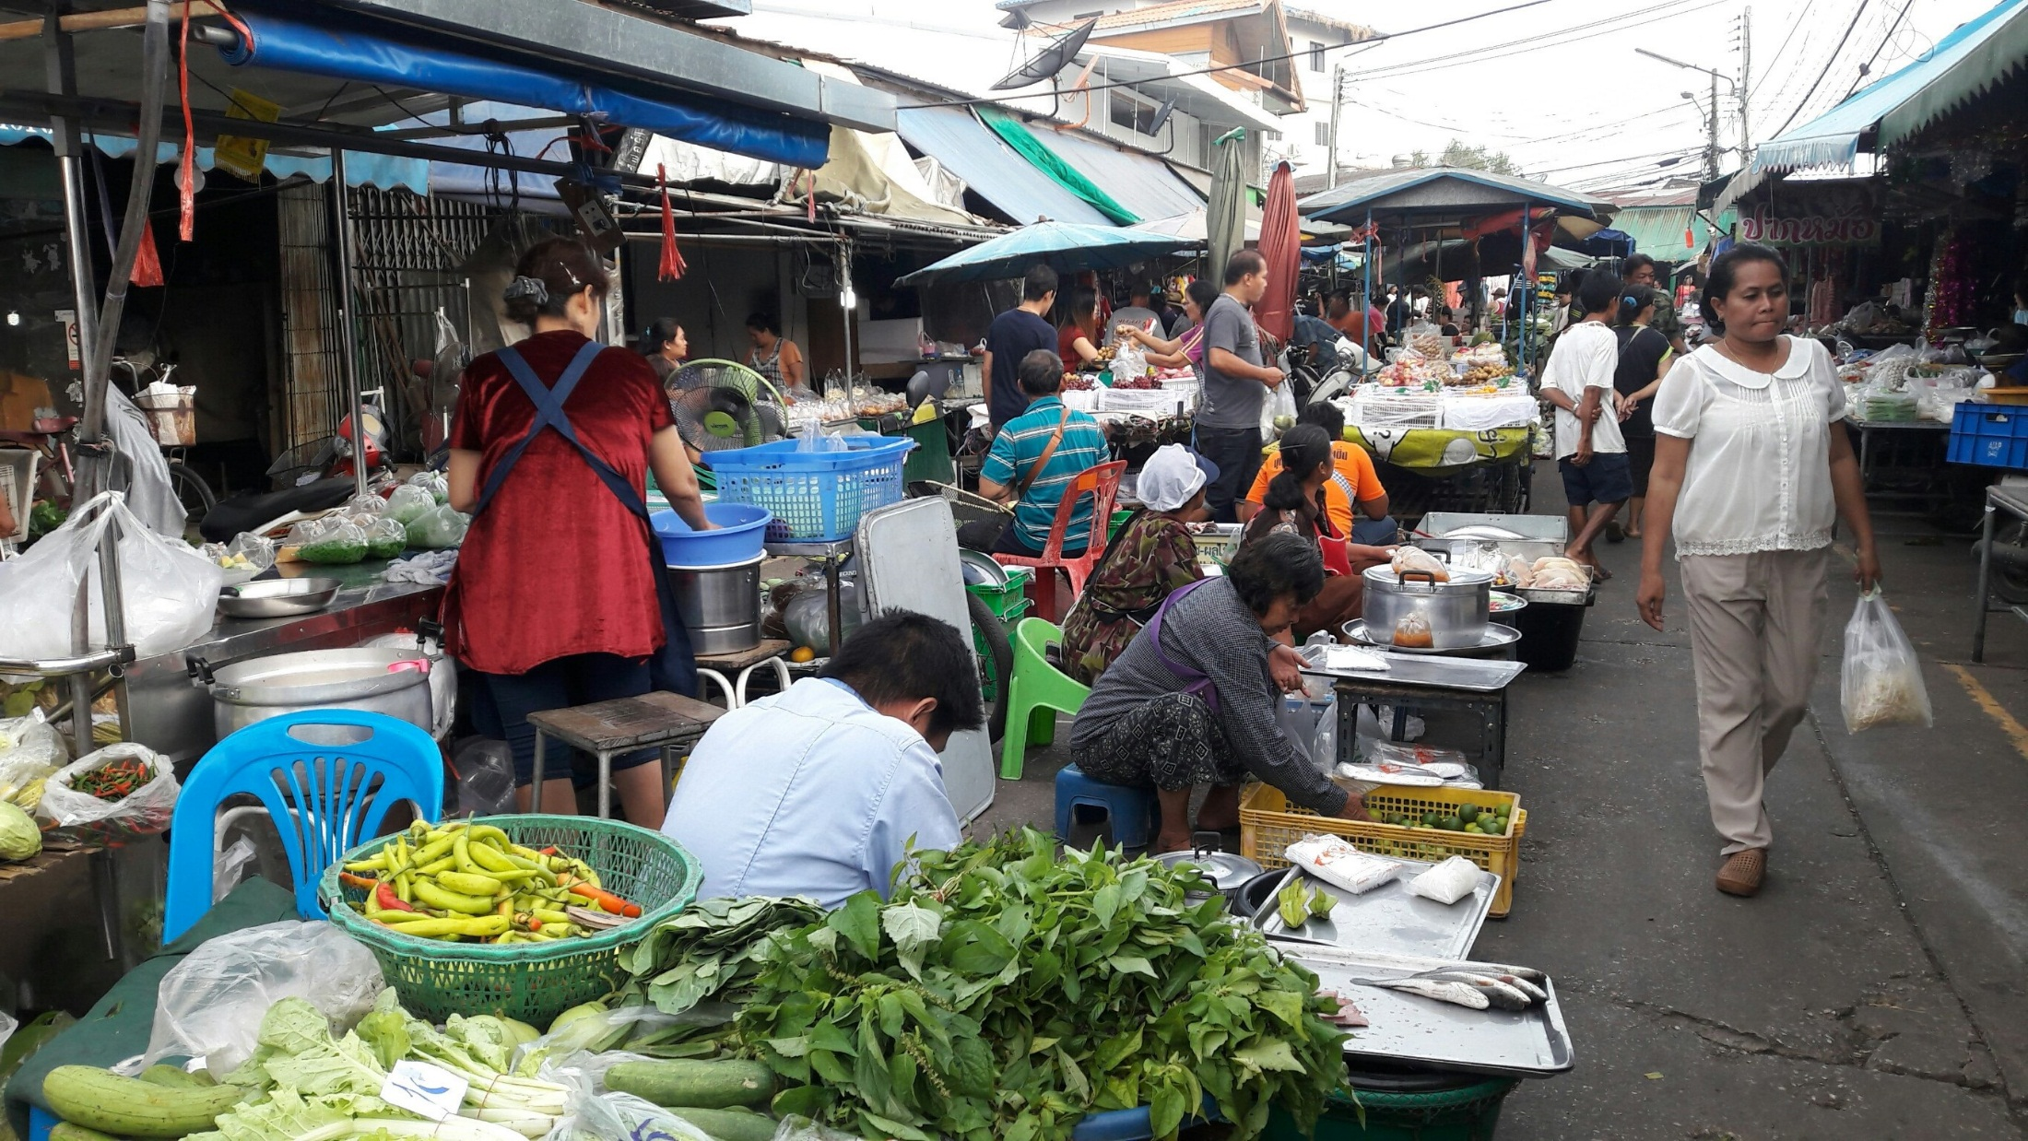
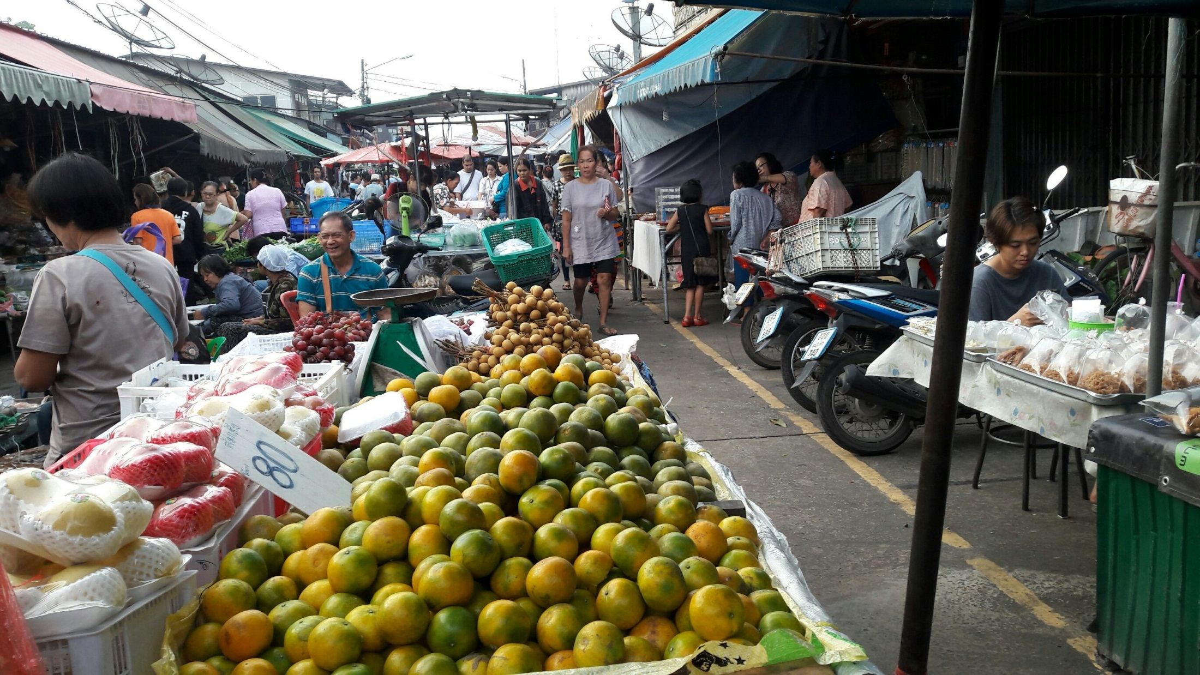

Slide 9
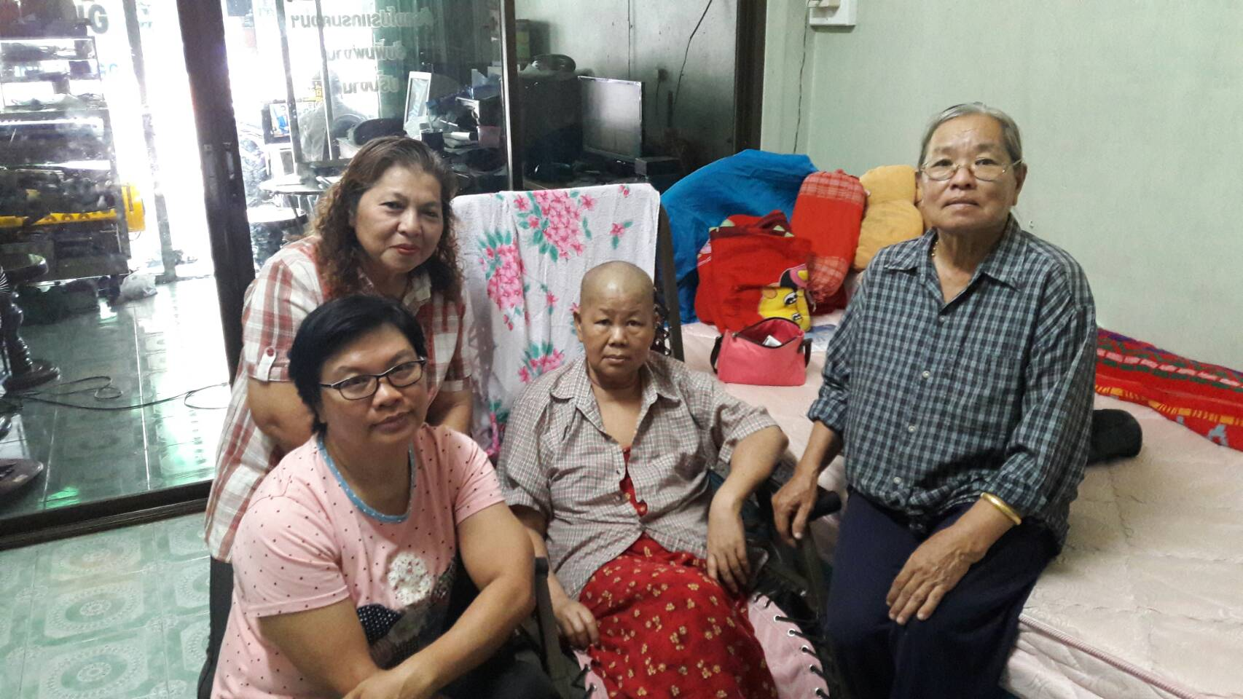

Slide 10
แนวทางการดำเนินงาน

Slide 11
การดำเนินงานคุ้มครองผู้บริโภค
การผลิต
การตรวจสอบ
การควบคุม
การเผยแพร่

Slide 12
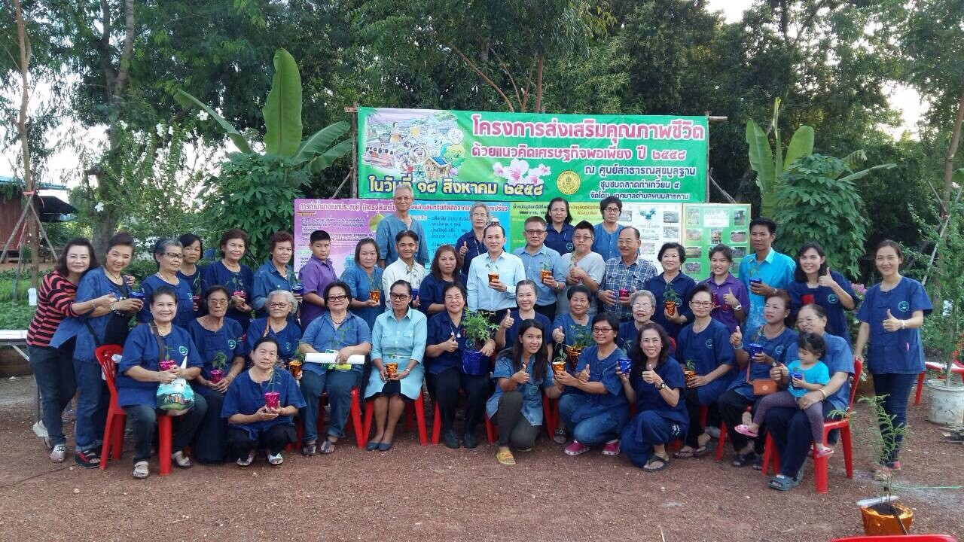
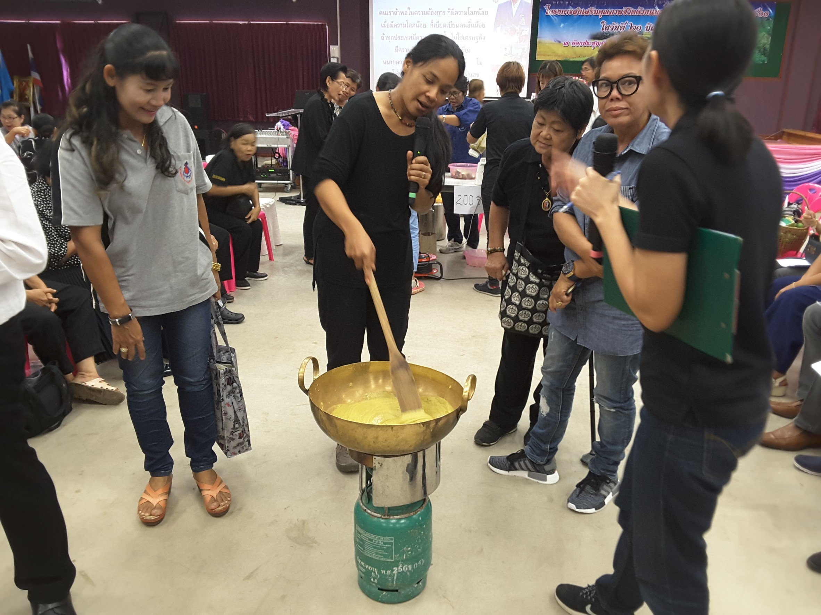
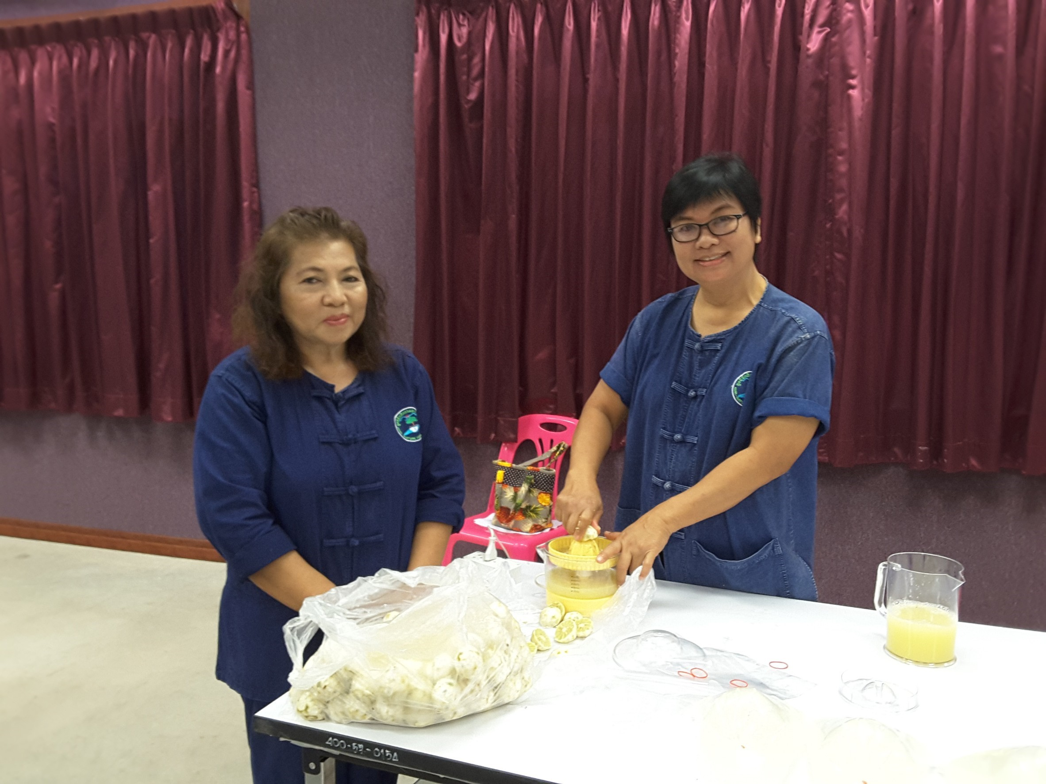
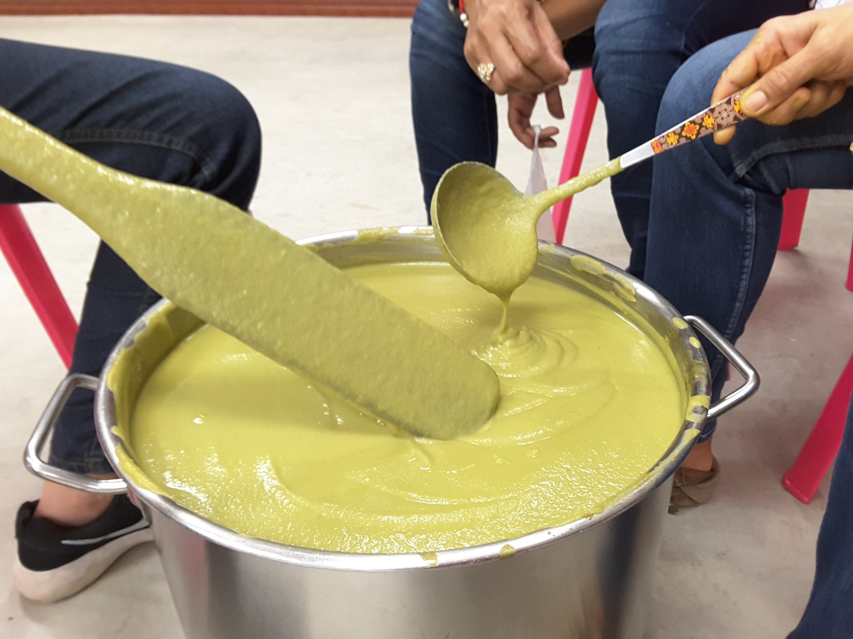
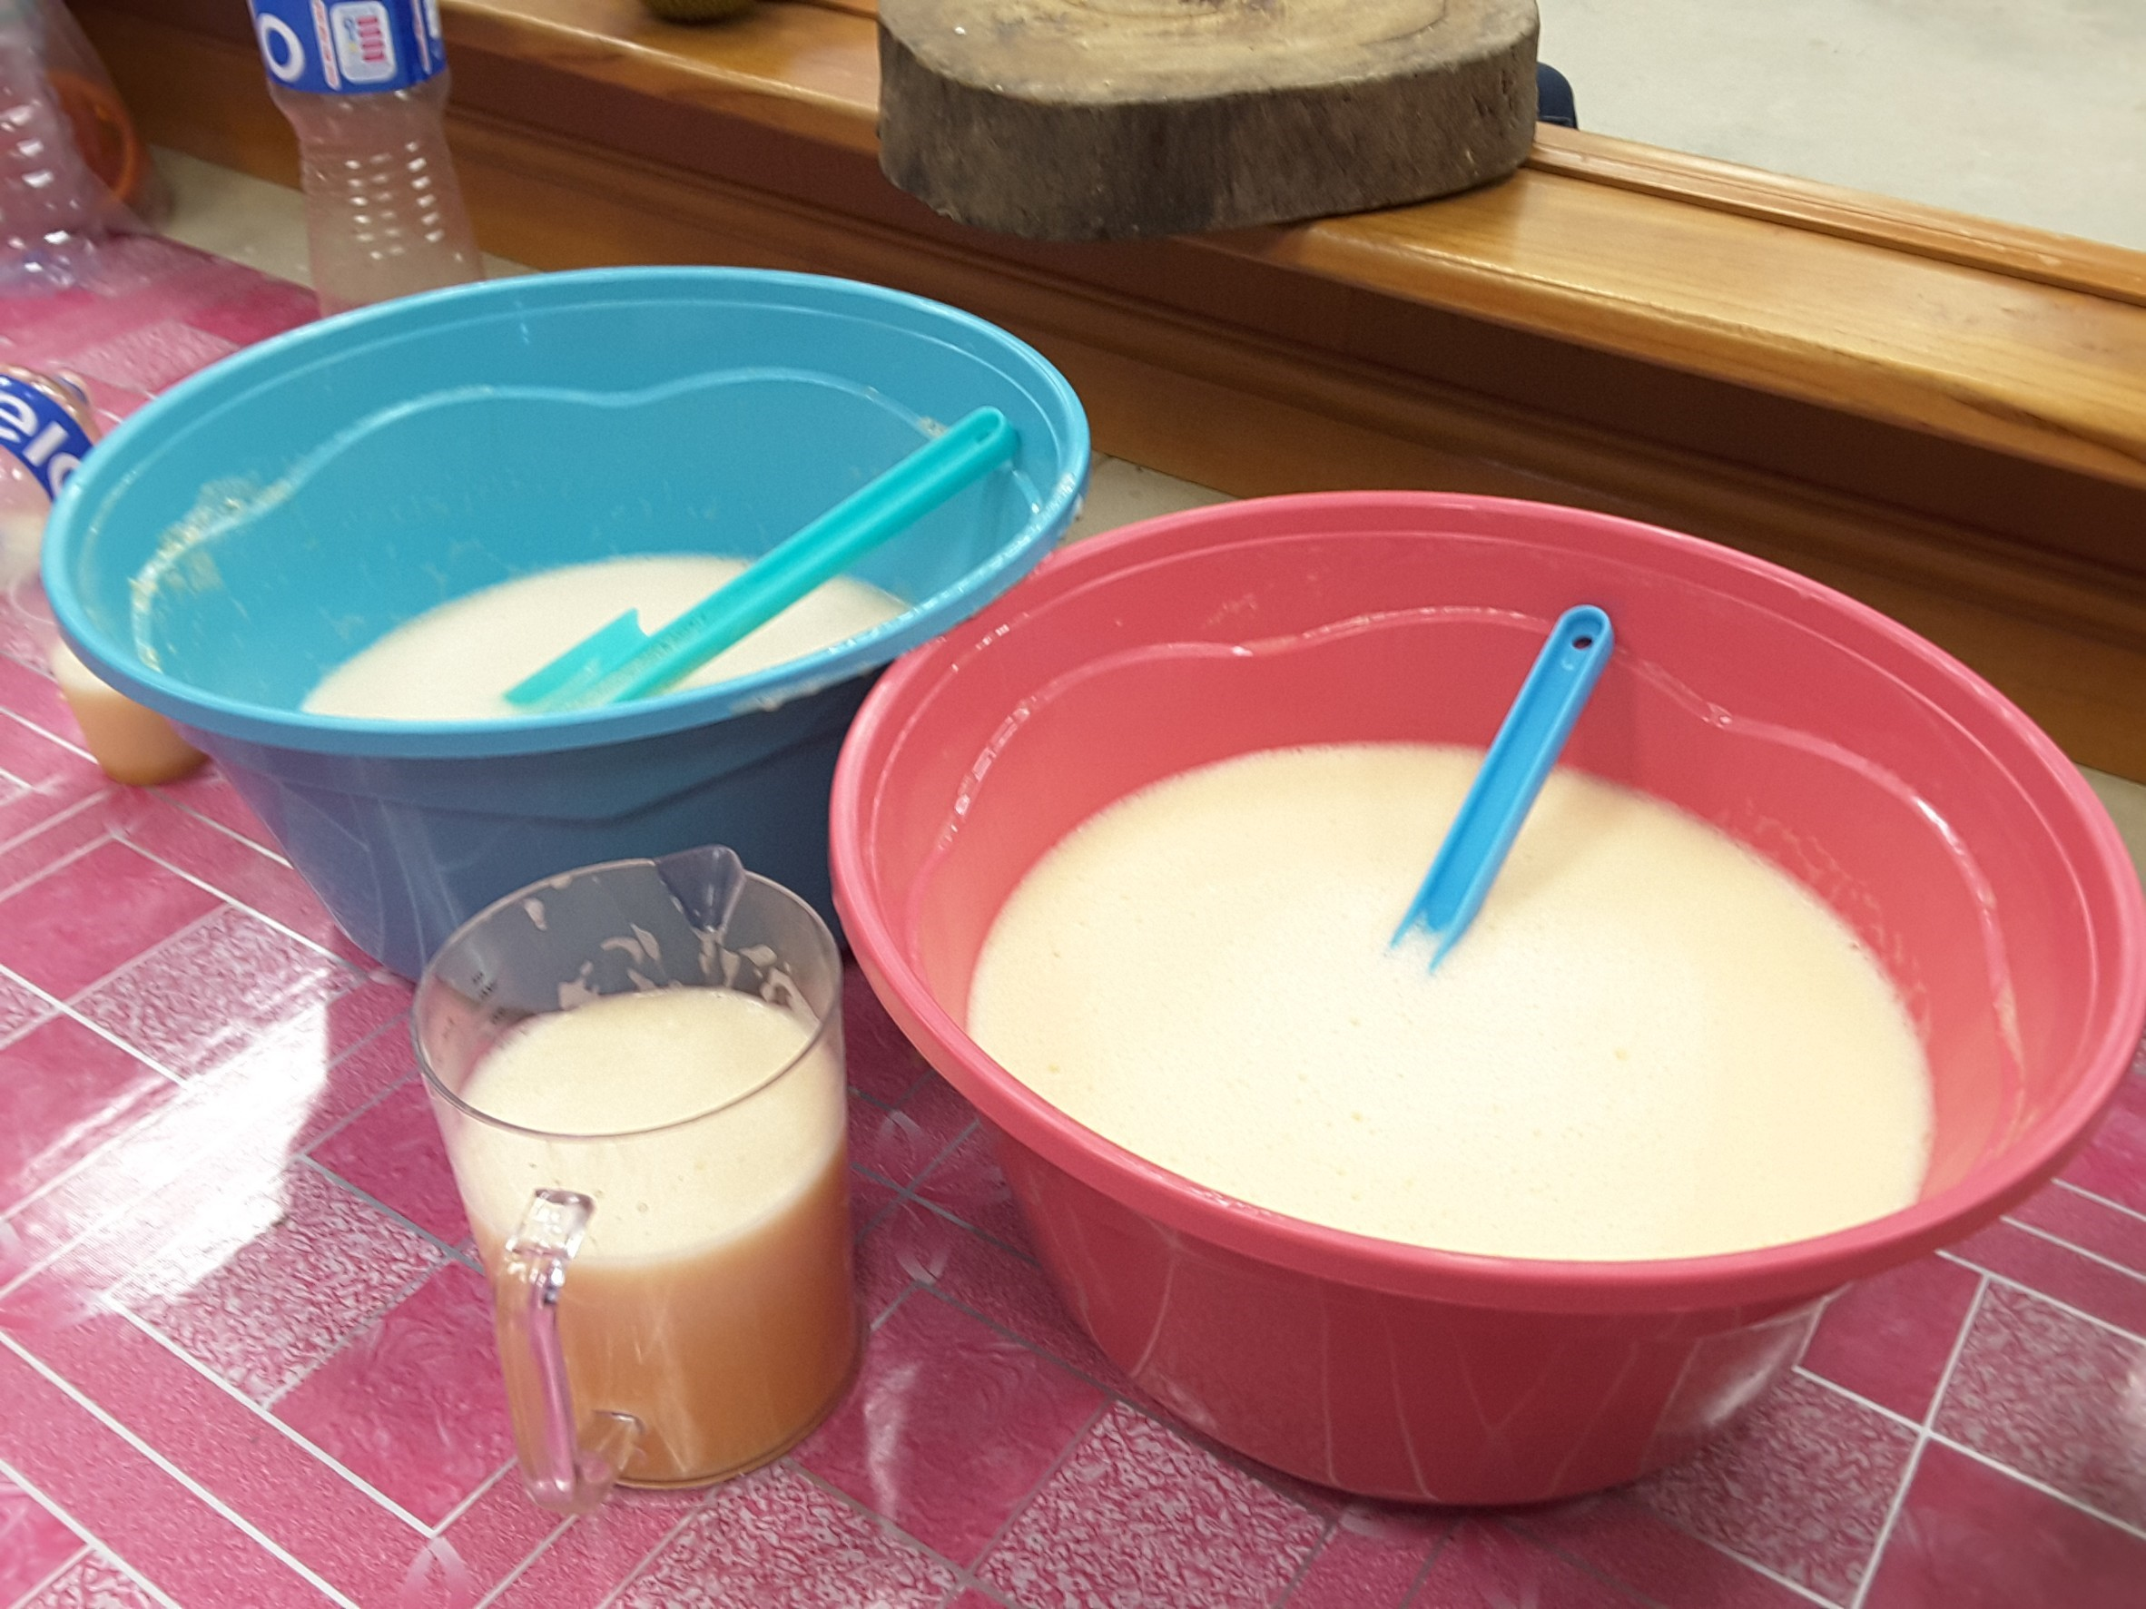
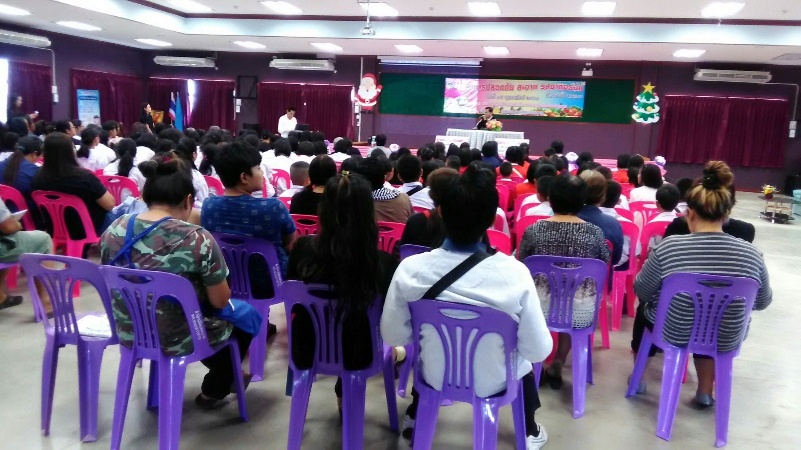
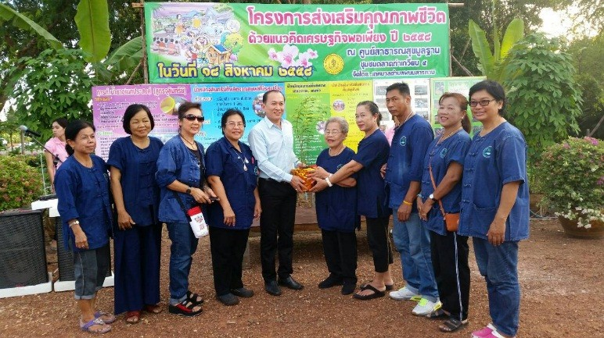
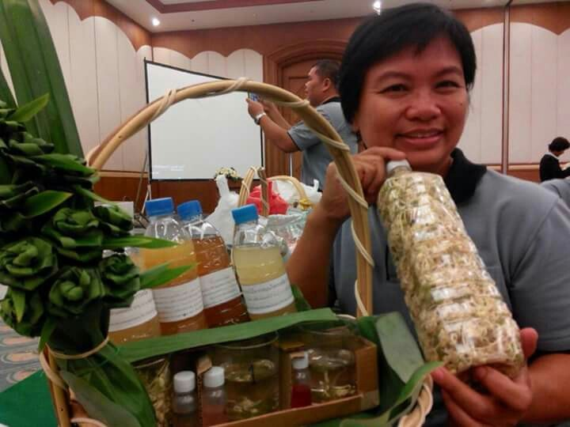
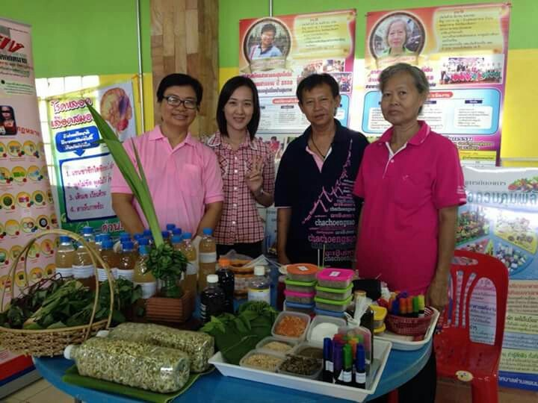
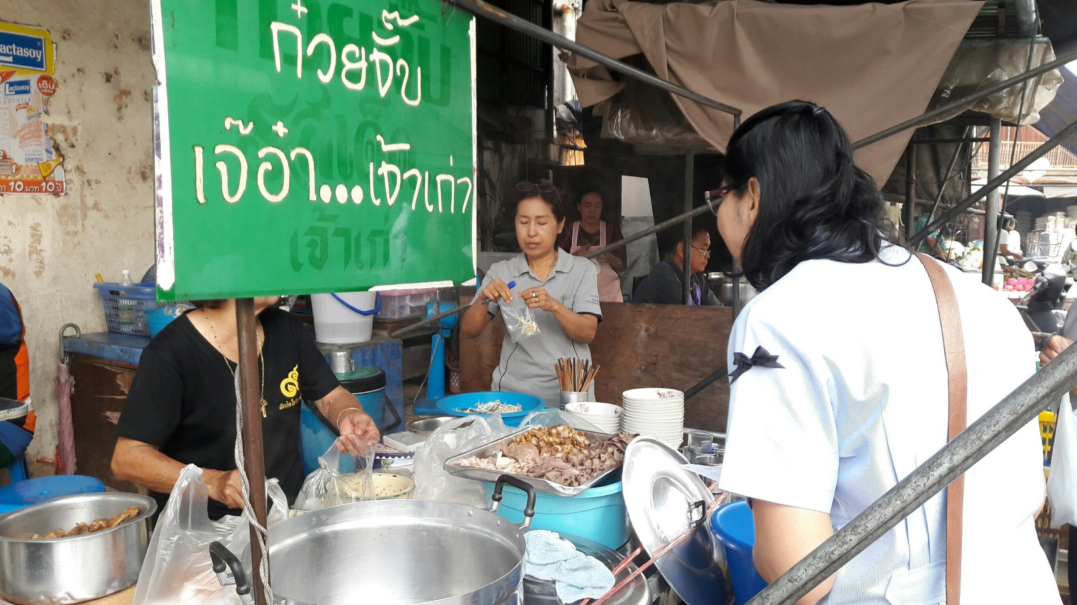
ด้านการผลิต

Slide 13
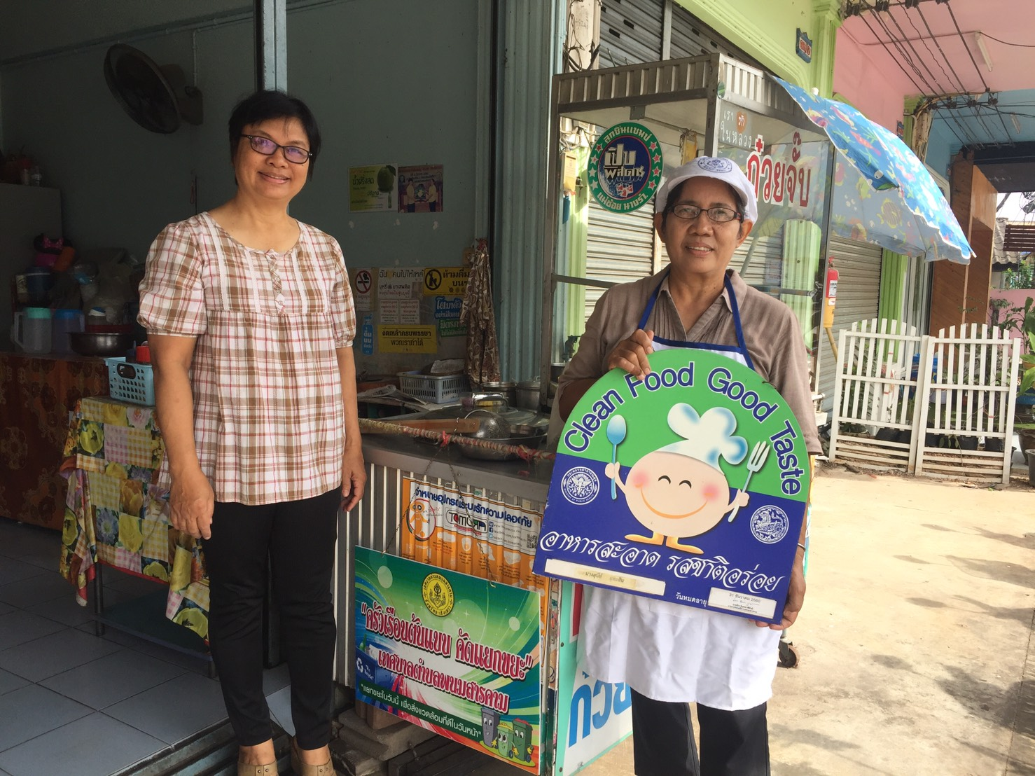
ผลการตรวจมอบป้าย Clean Food Good Test
จำนวนร้านอาหารในเขตเทศบาลตำบลพนมสารคาม จำนวน 32 ร้าน
เข้ารับการอบรมสุขาภิบาลอาหารด้านอาหารปลอดภัย จำนวน 32 ร้าน
ได้รับการตรวจและผ่านการตรวจ ร้านอาหารปลอดภัย ตามแบบการตรวจสุขาภิบาลอาหาร จำนวน 32 ร้าน
ได้รับป้าย CFGT จำนวน 32 ร้าน คิดเป็นร้อยละ 100

Slide 14
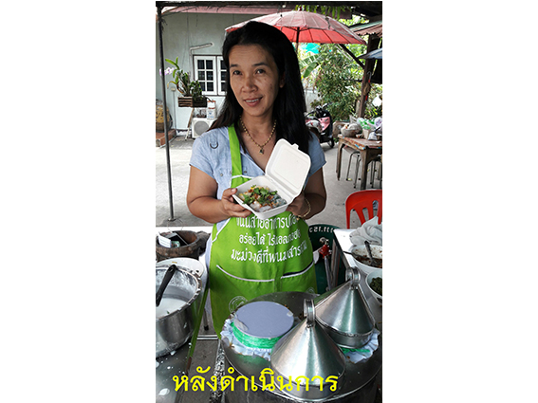
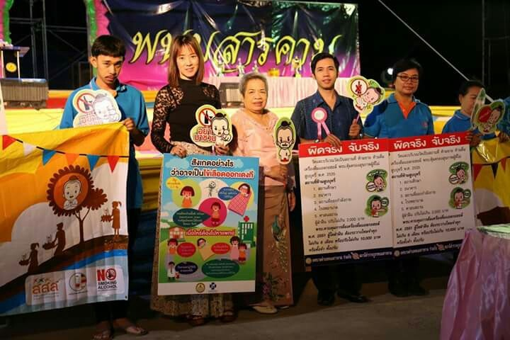
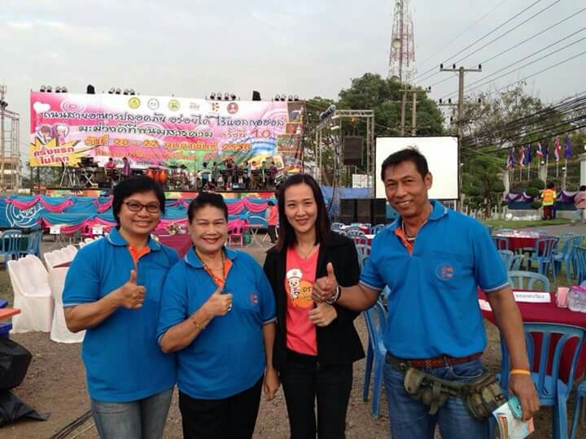
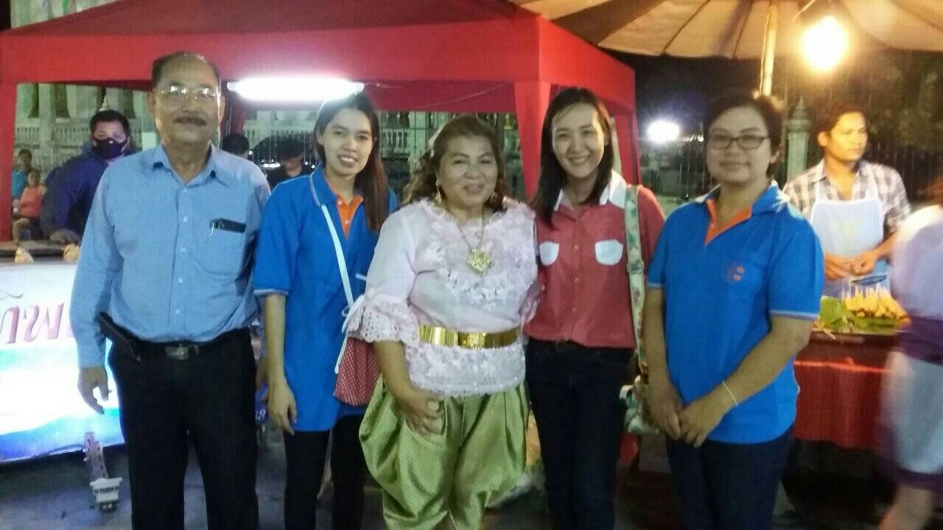
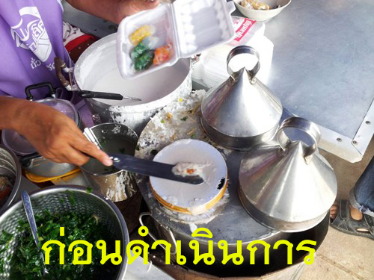
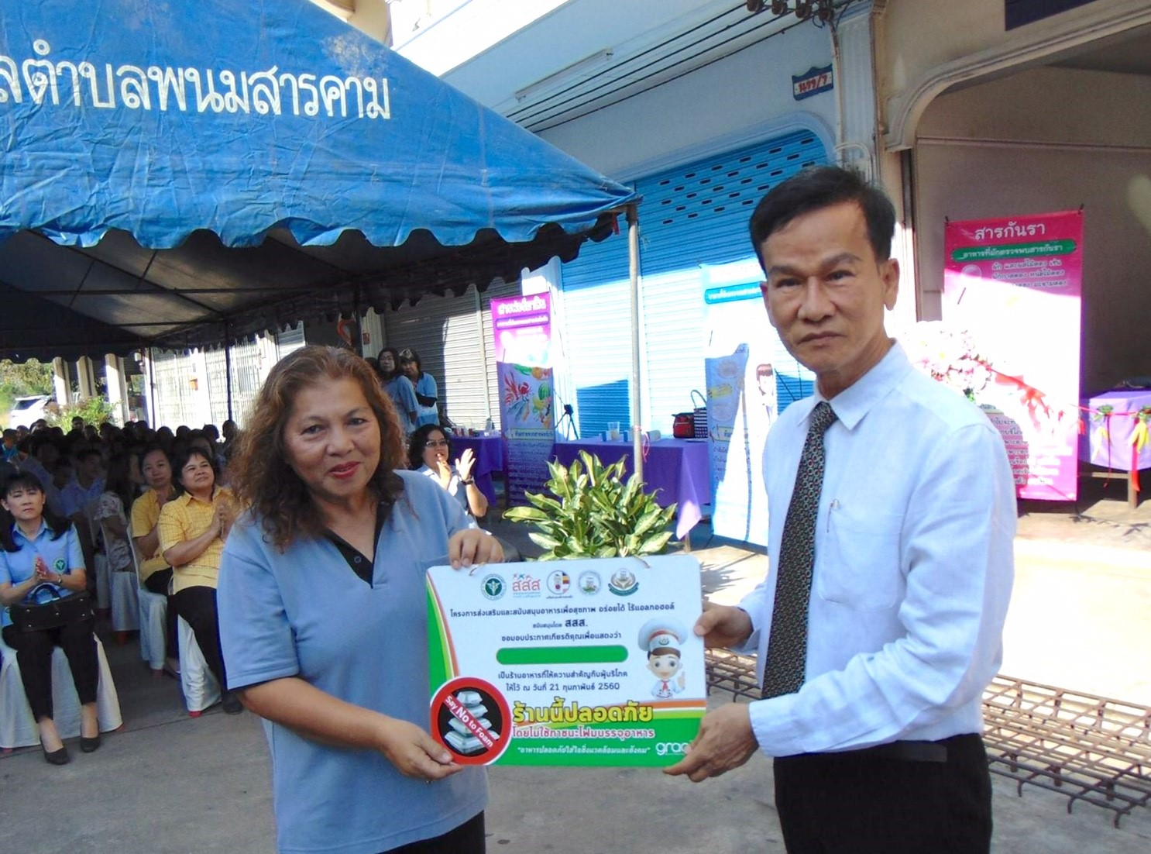

Slide 15
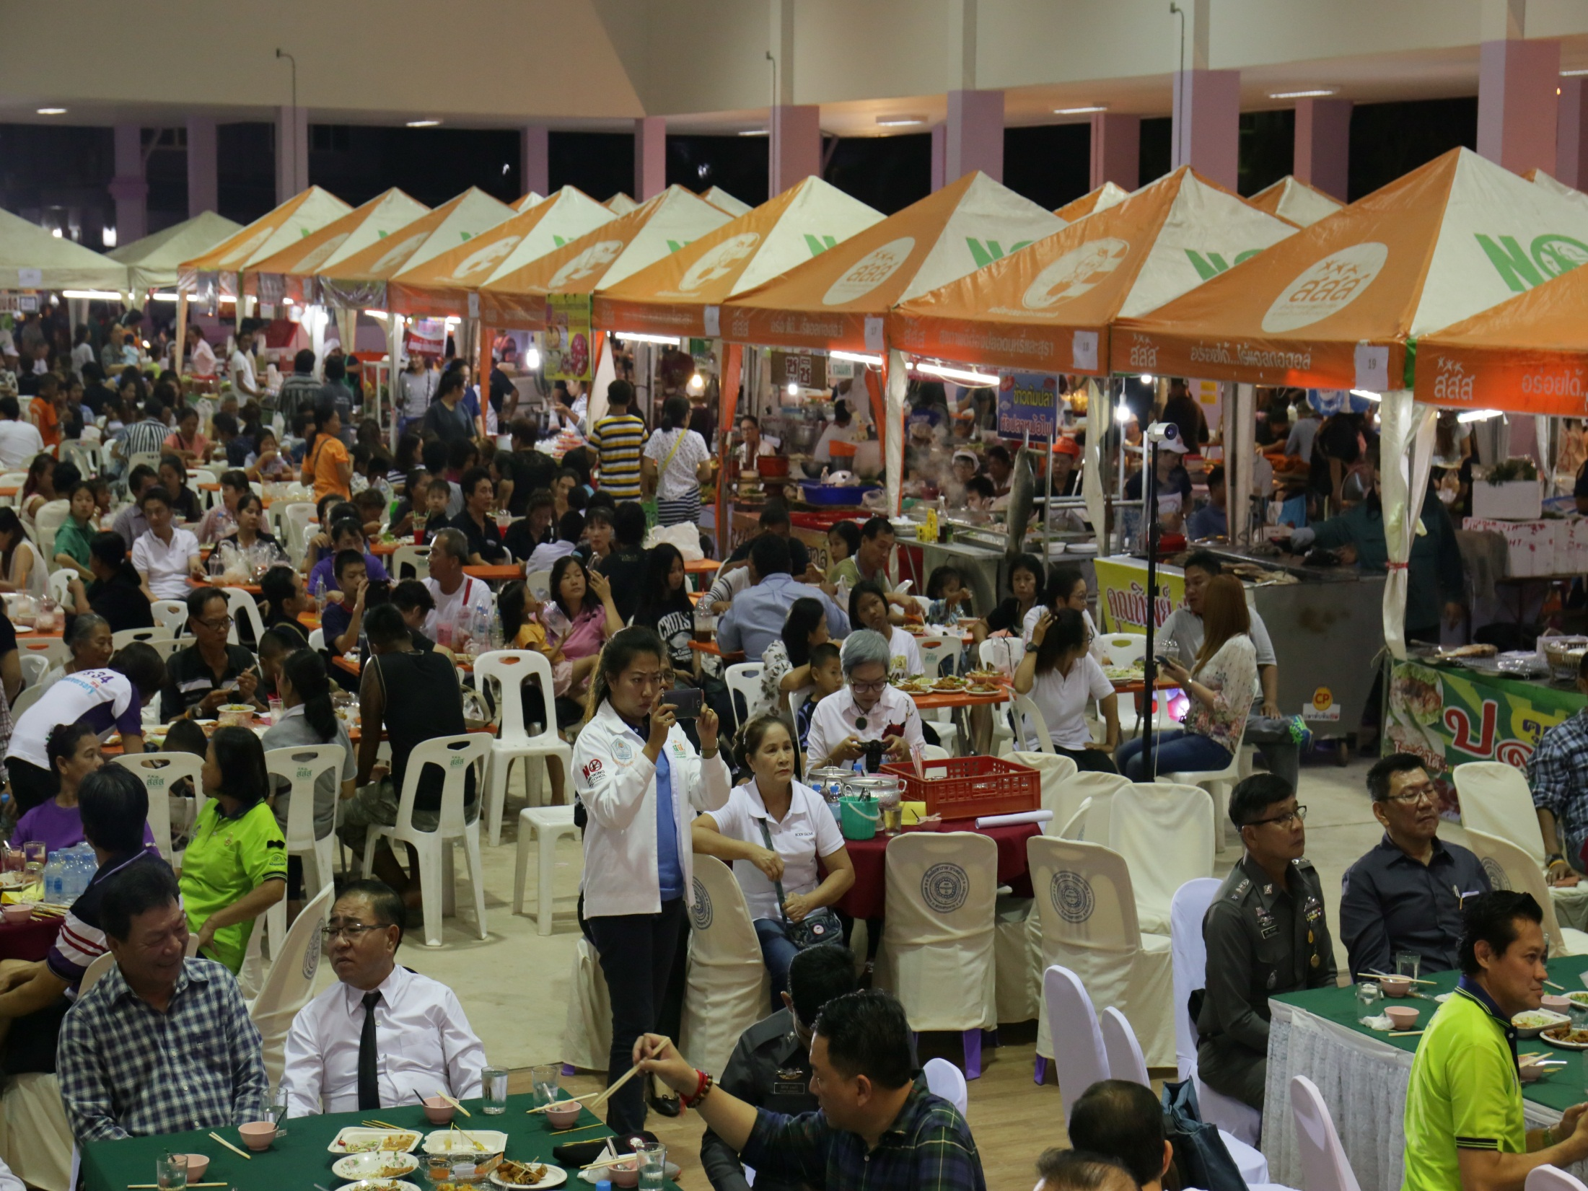
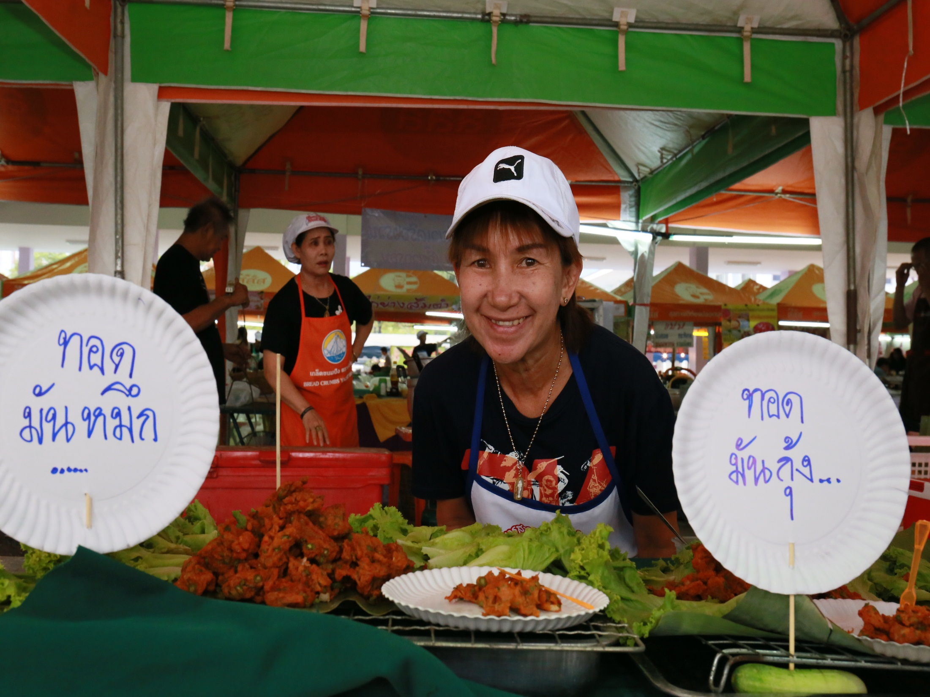
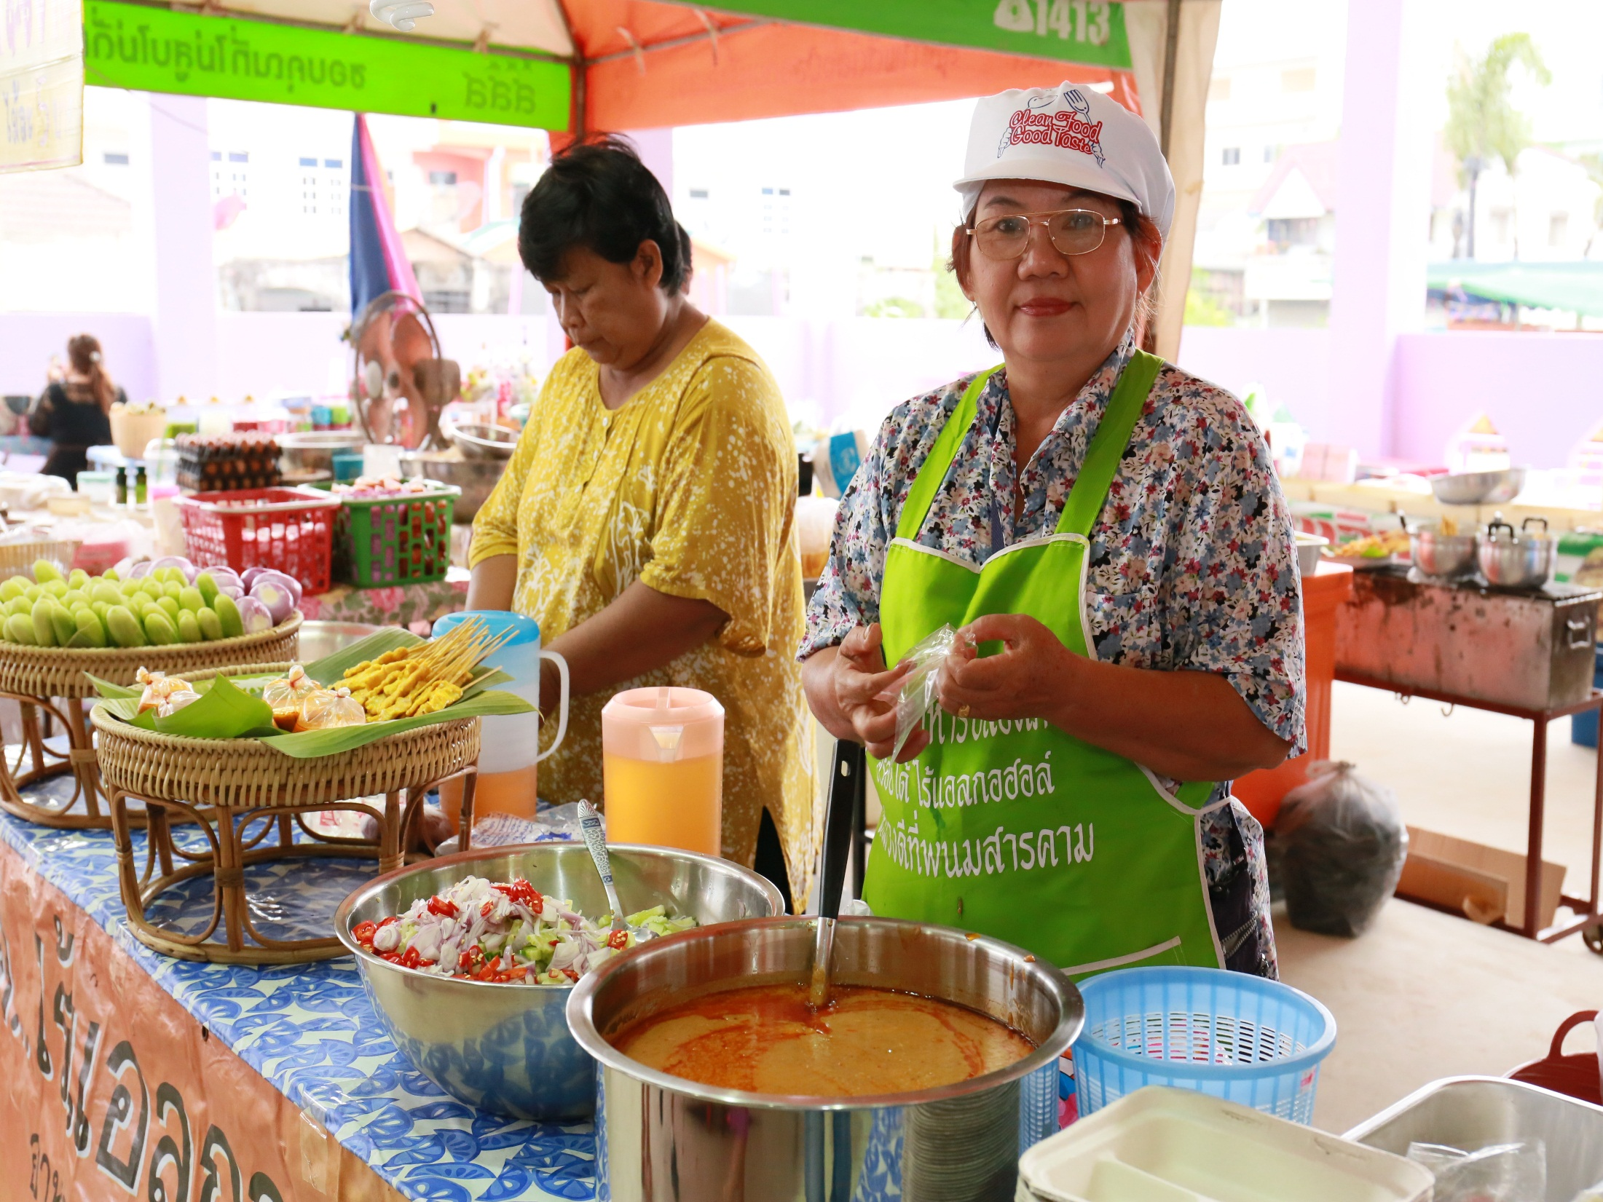
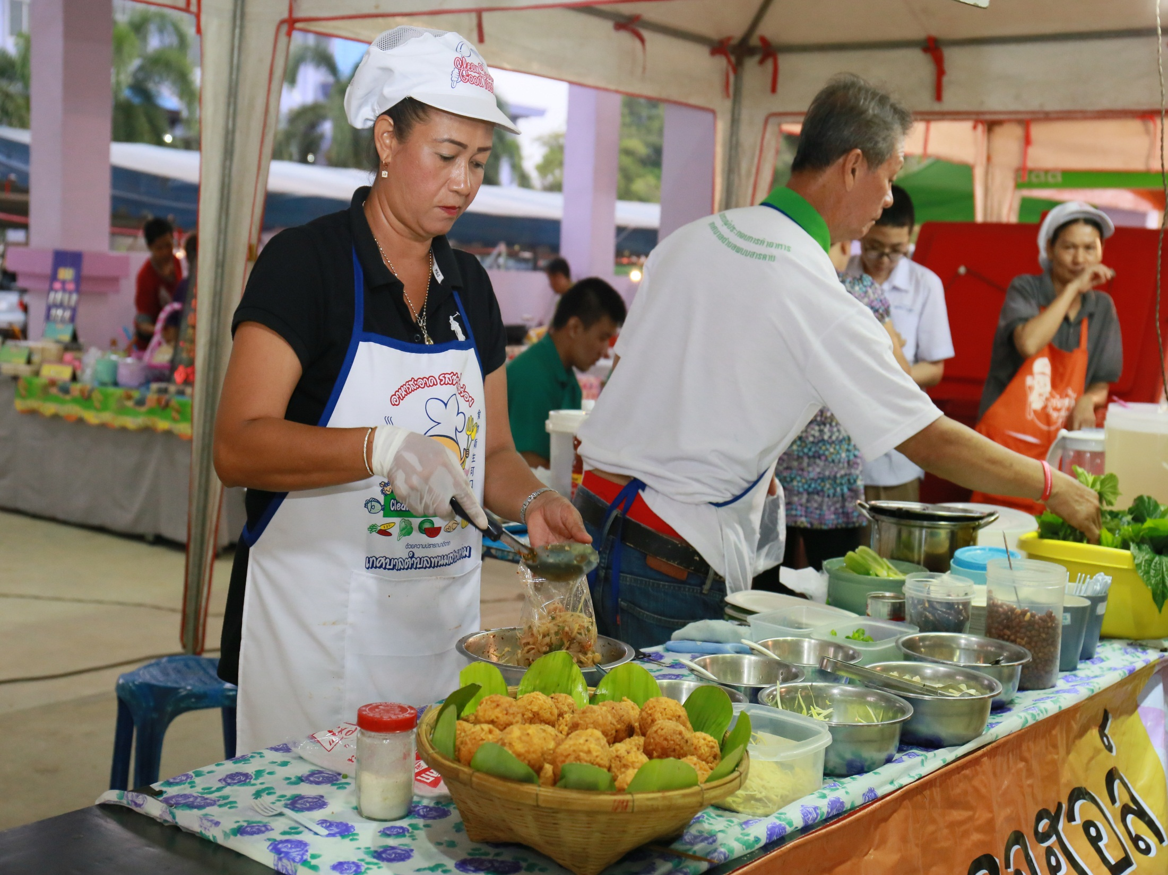
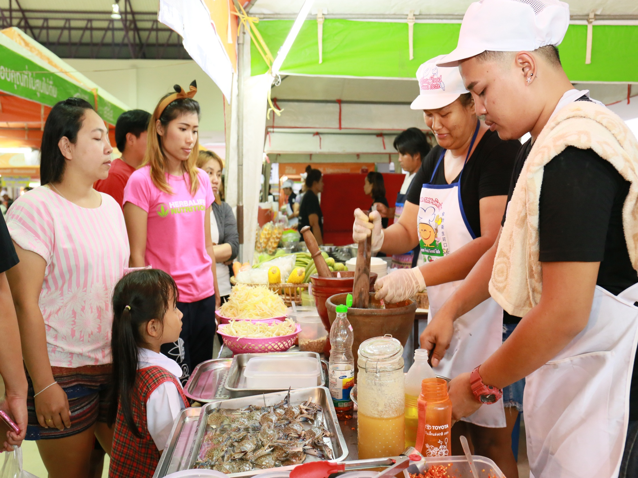

Slide 16
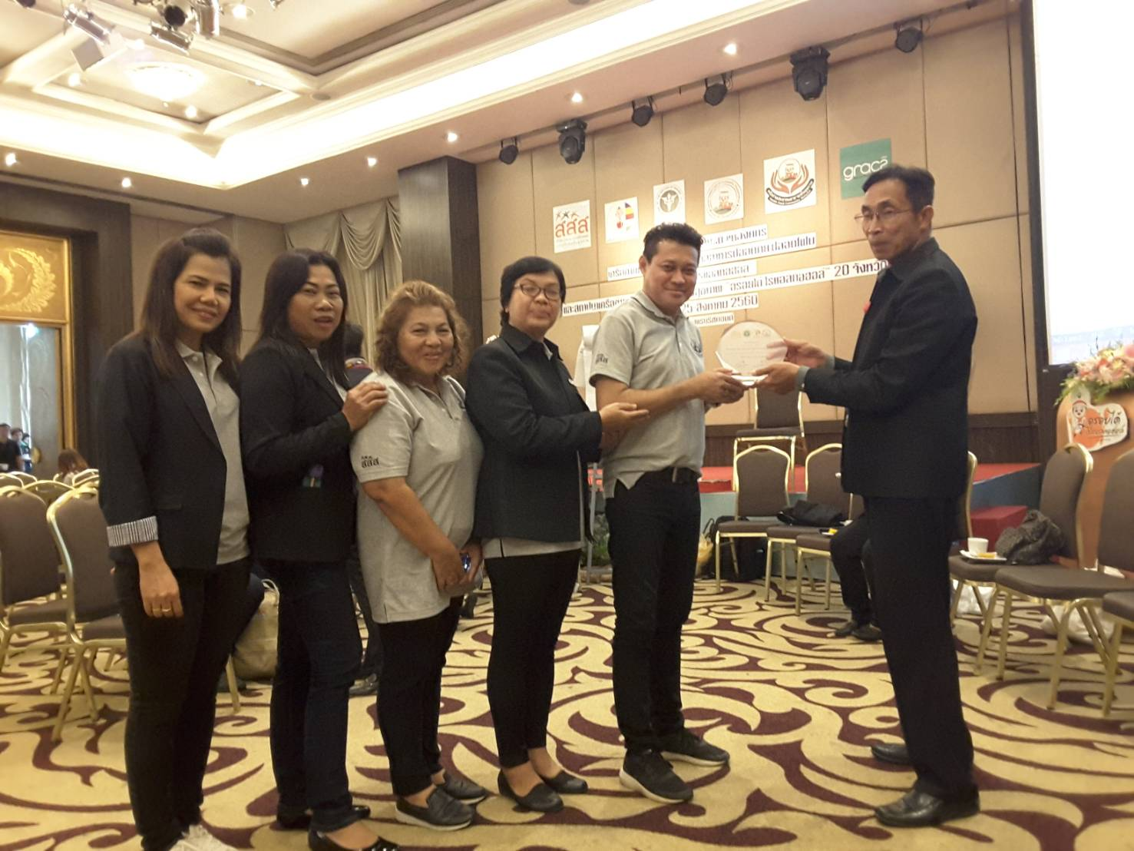
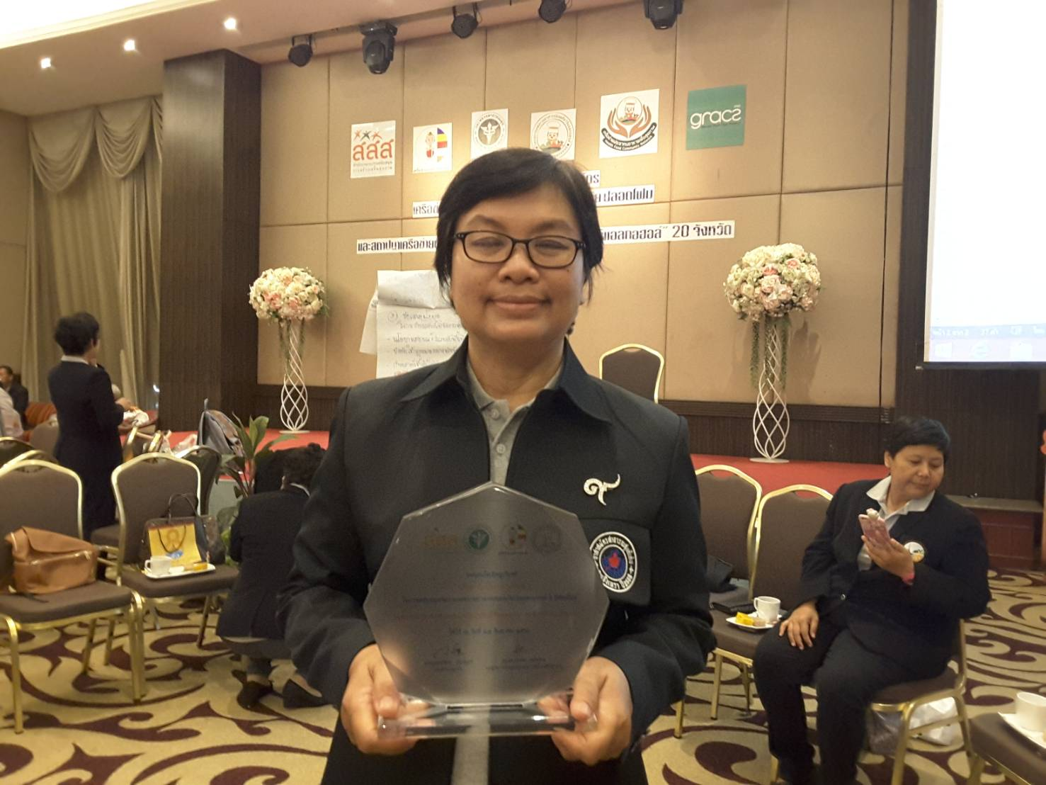

Slide 17
การตรวจสอบ

Slide 18
ข้อมูลผู้ประกอบการ เทศบาลตำบลพนมสารคาม
รวม 288 ร้าน

Slide 19
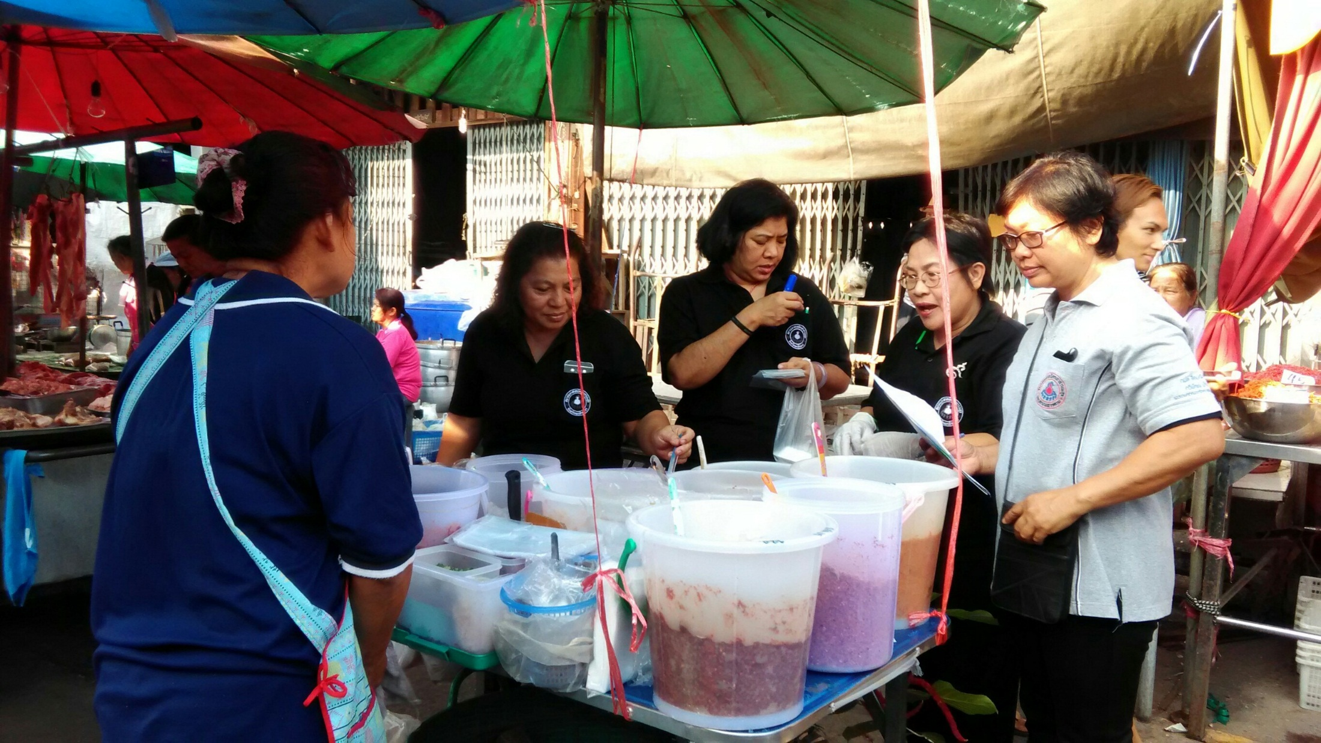
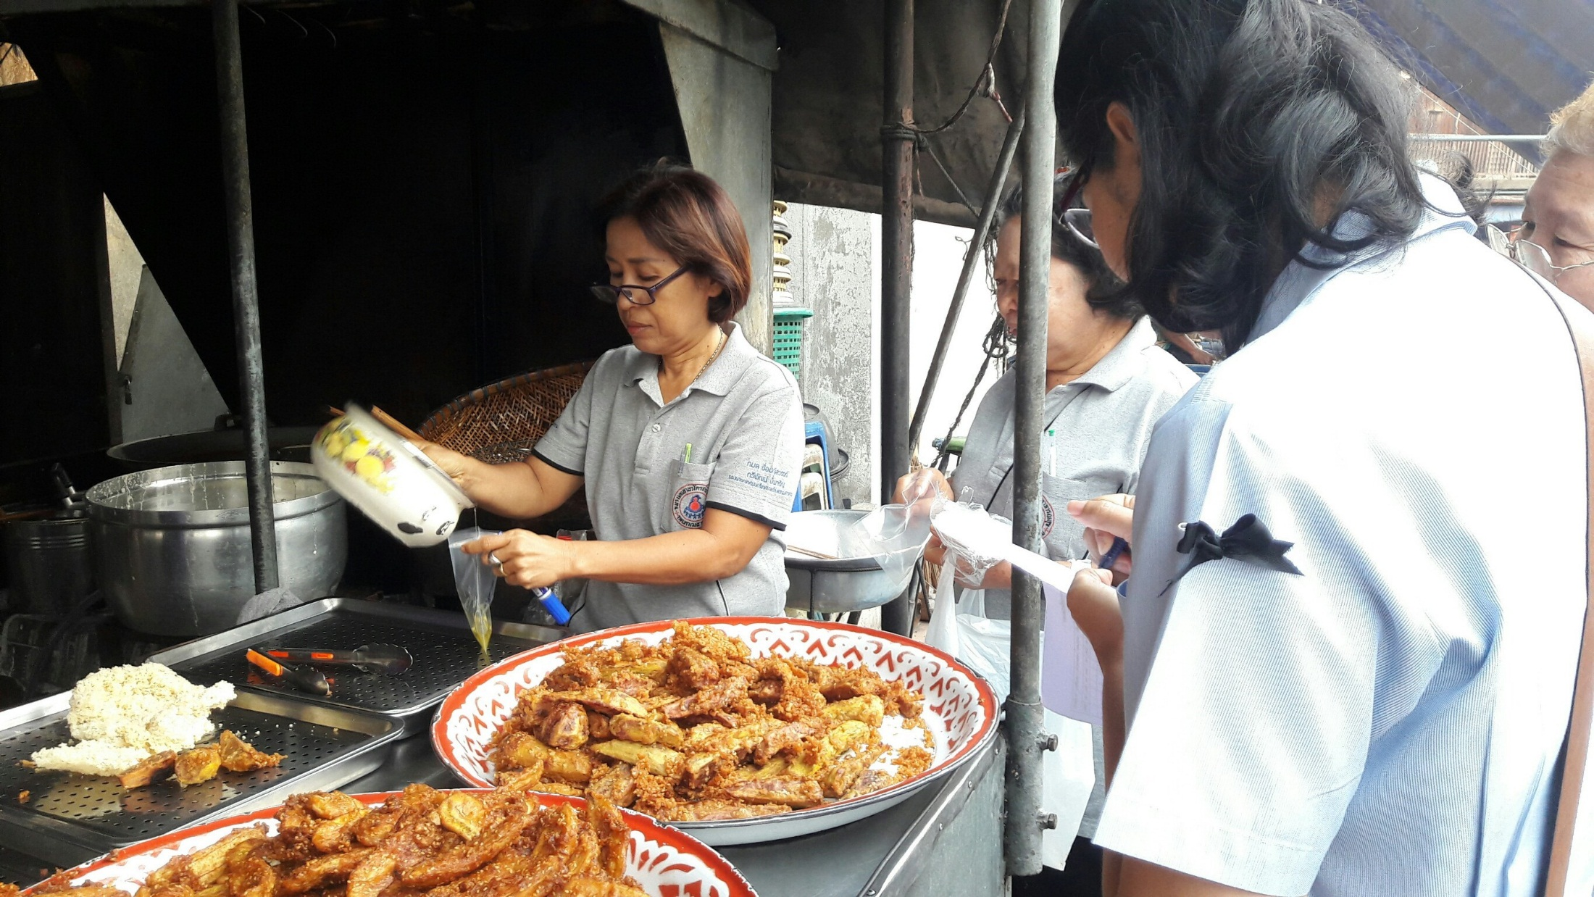
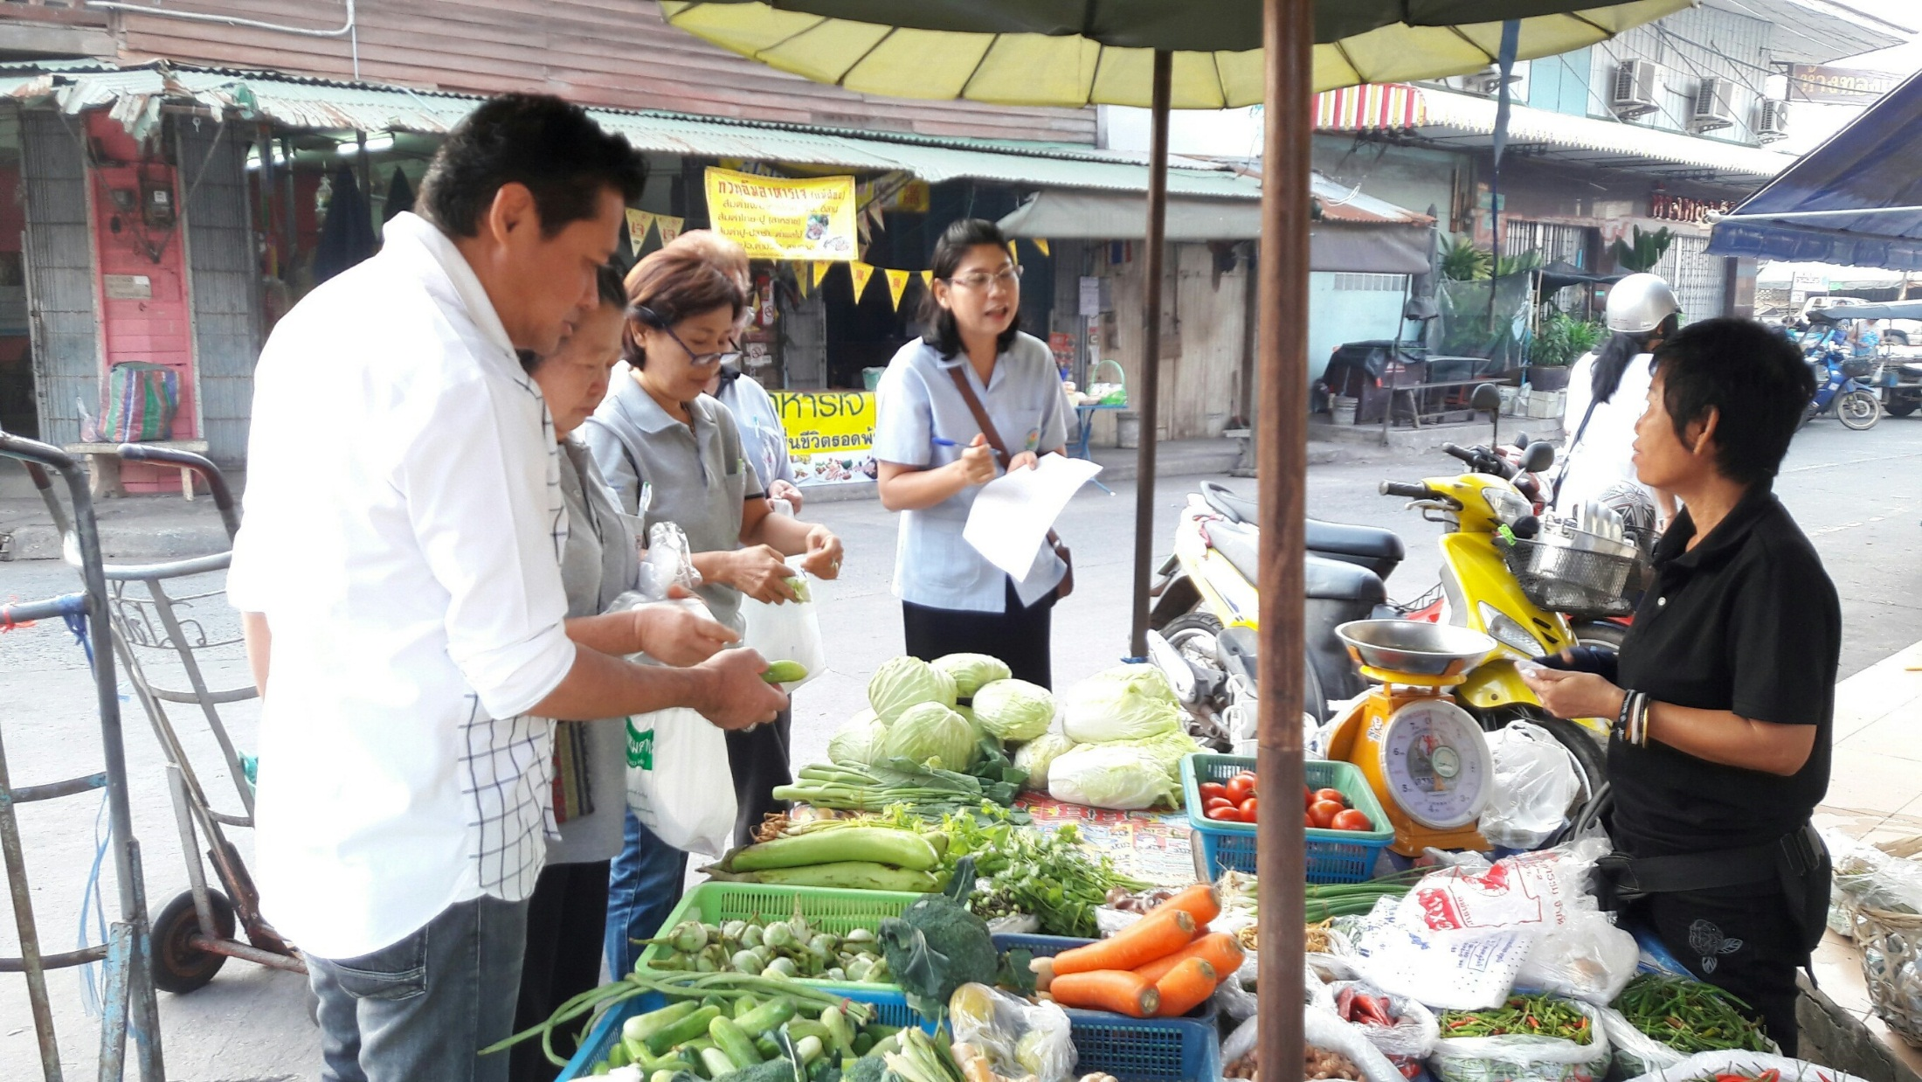
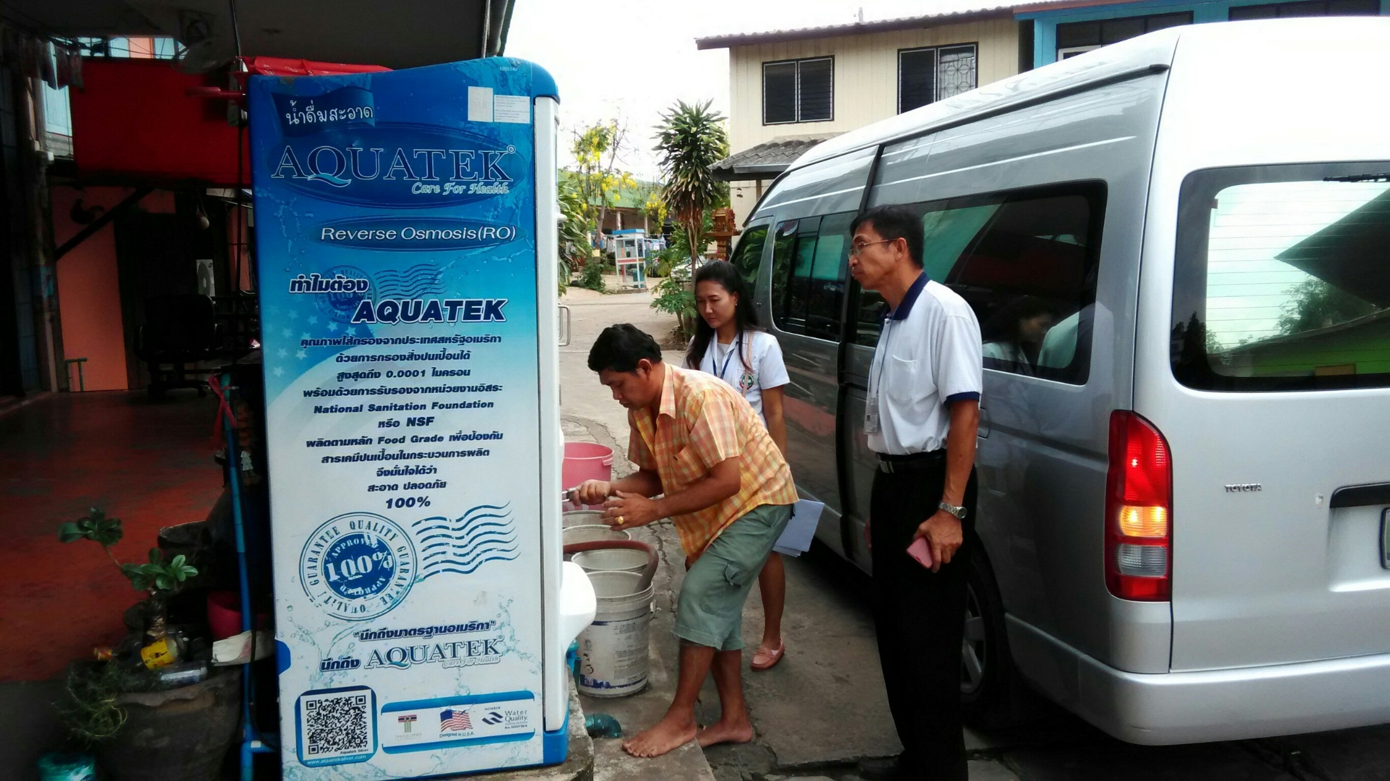
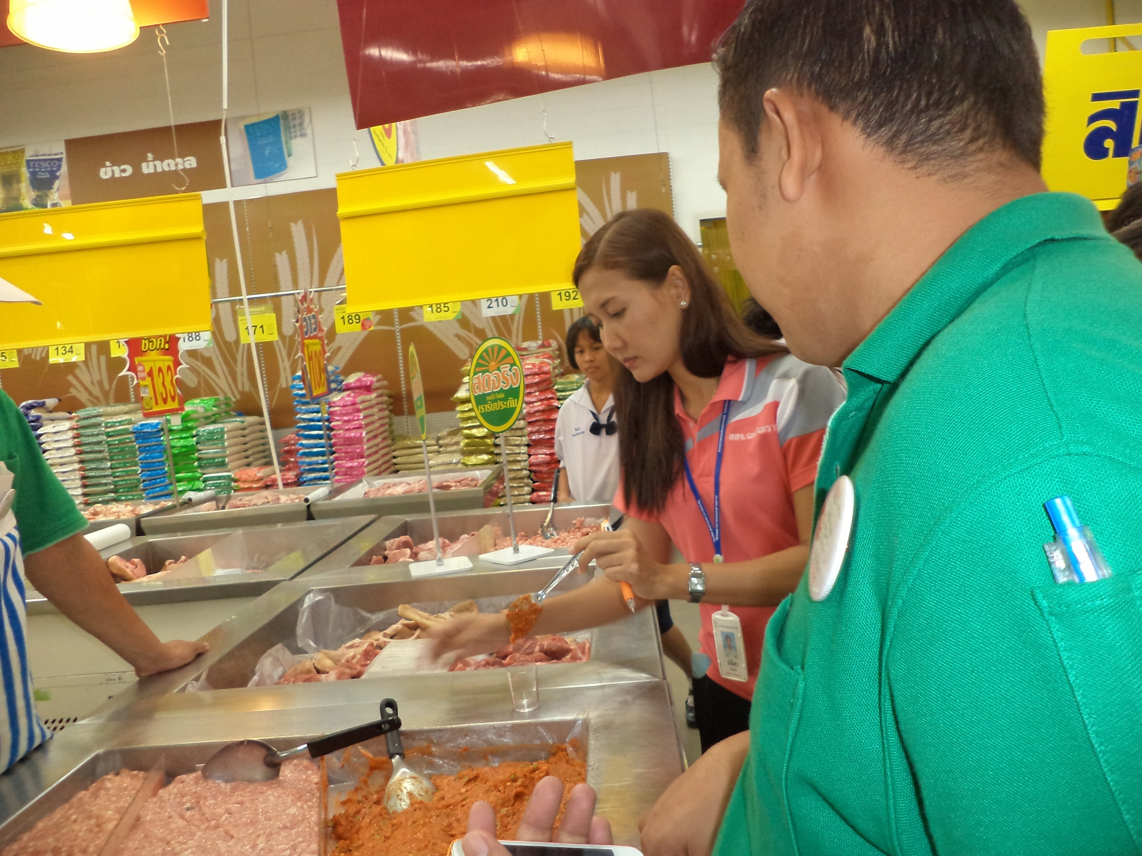
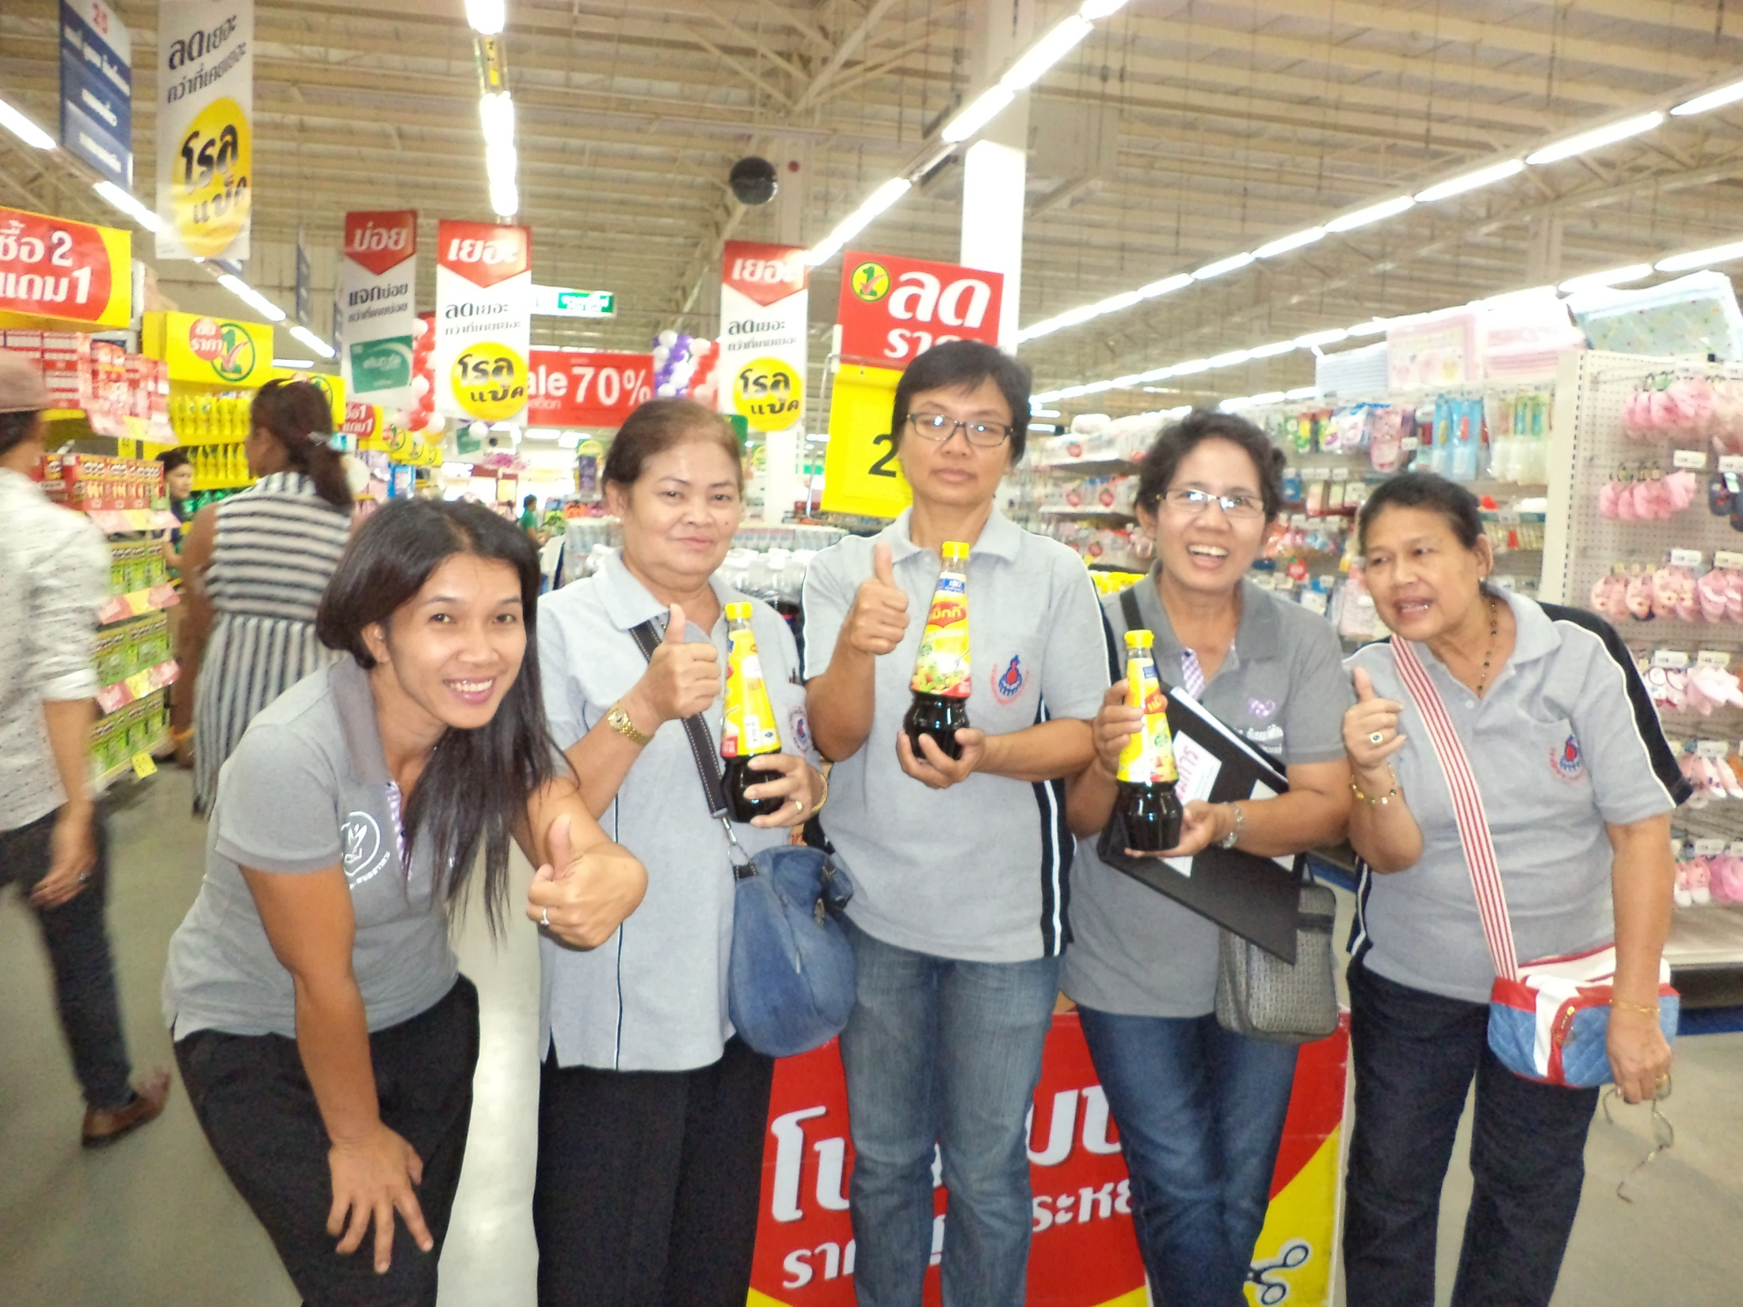

Slide 20
ผลการตรวจสอบ

Slide 21
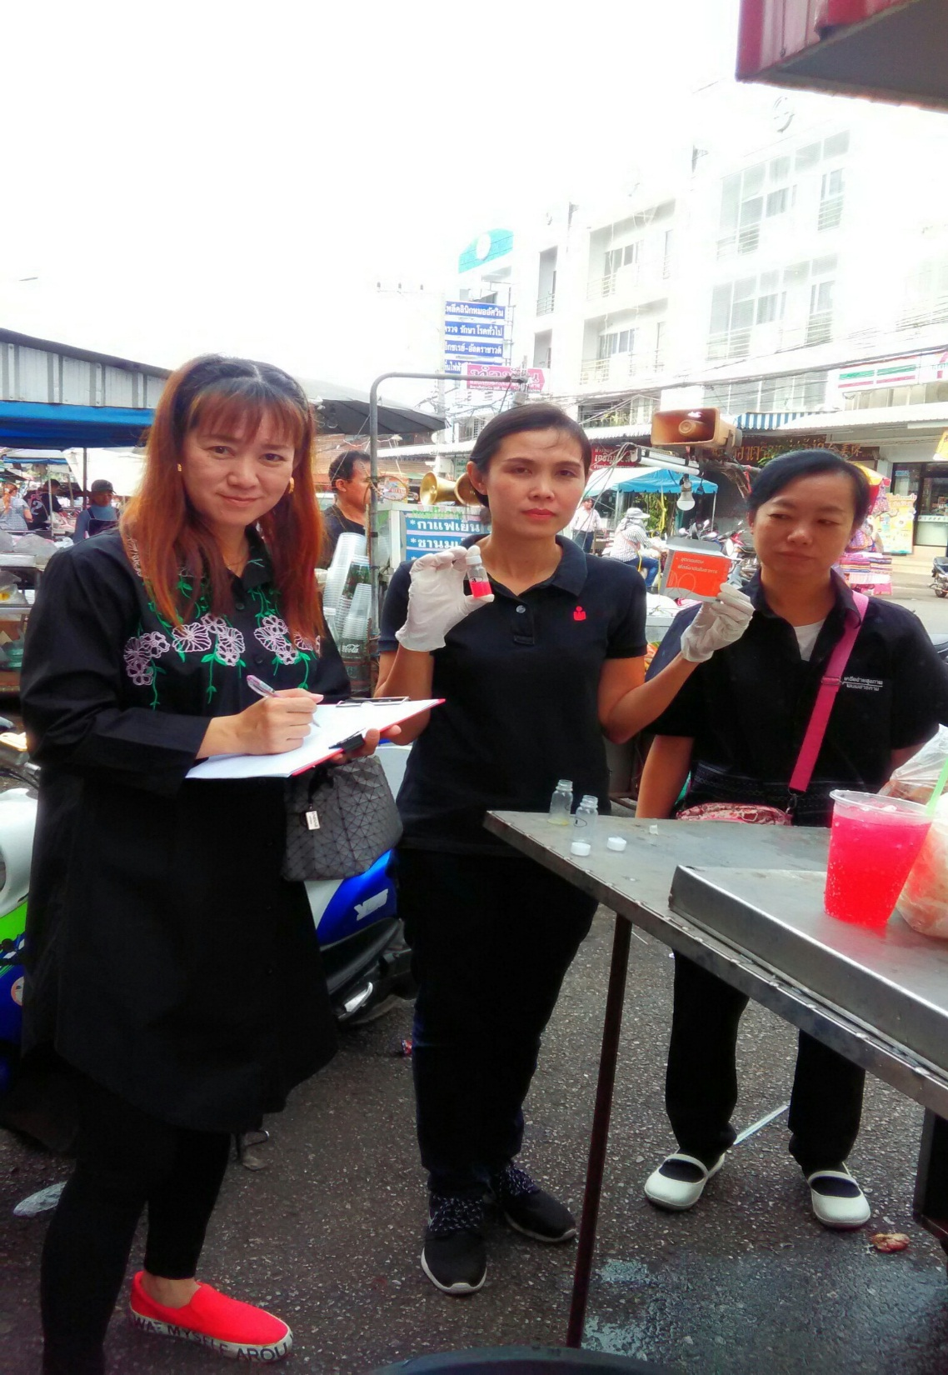
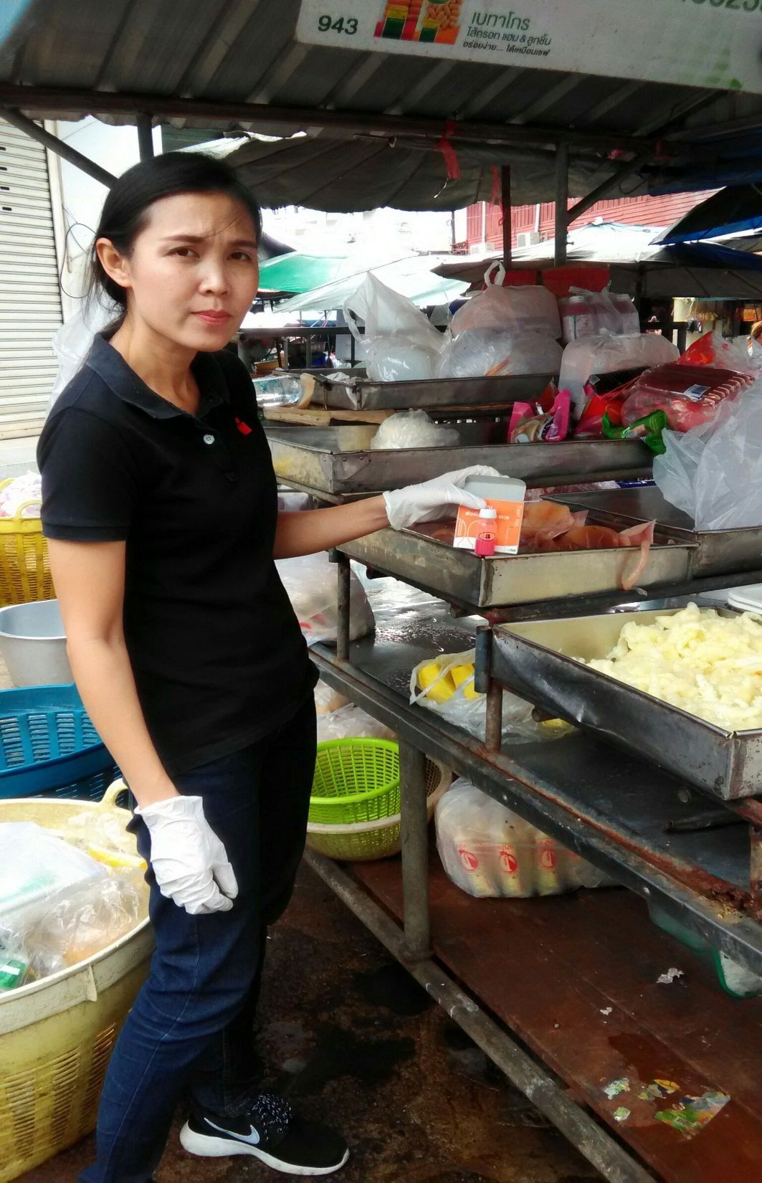
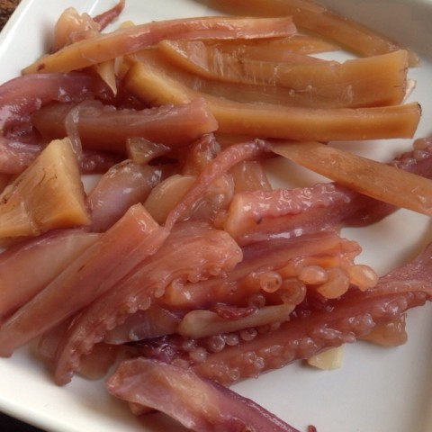
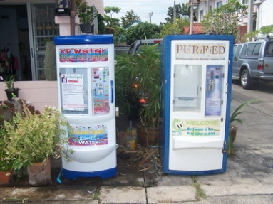
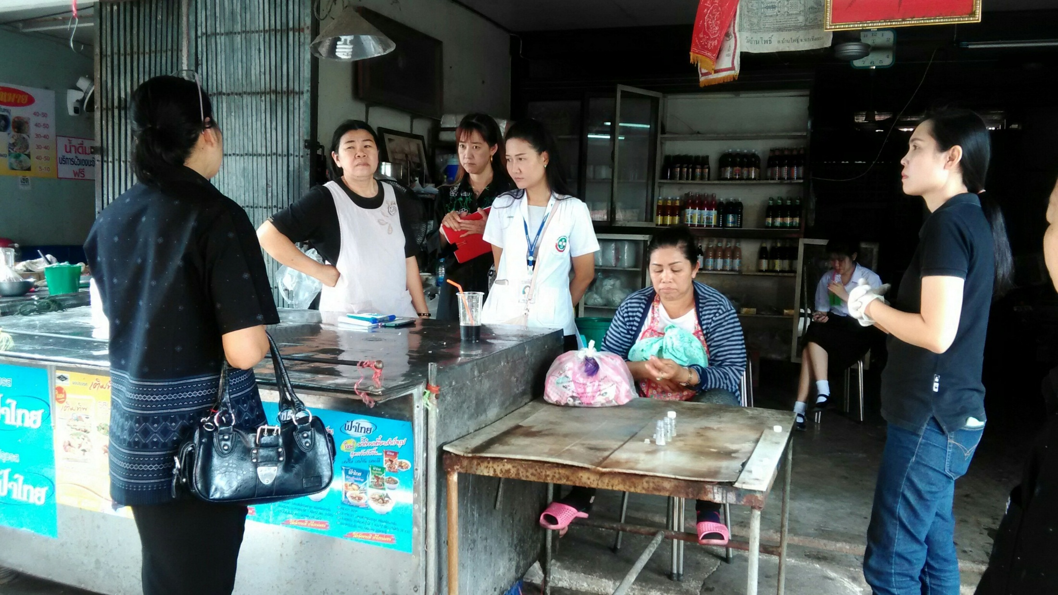
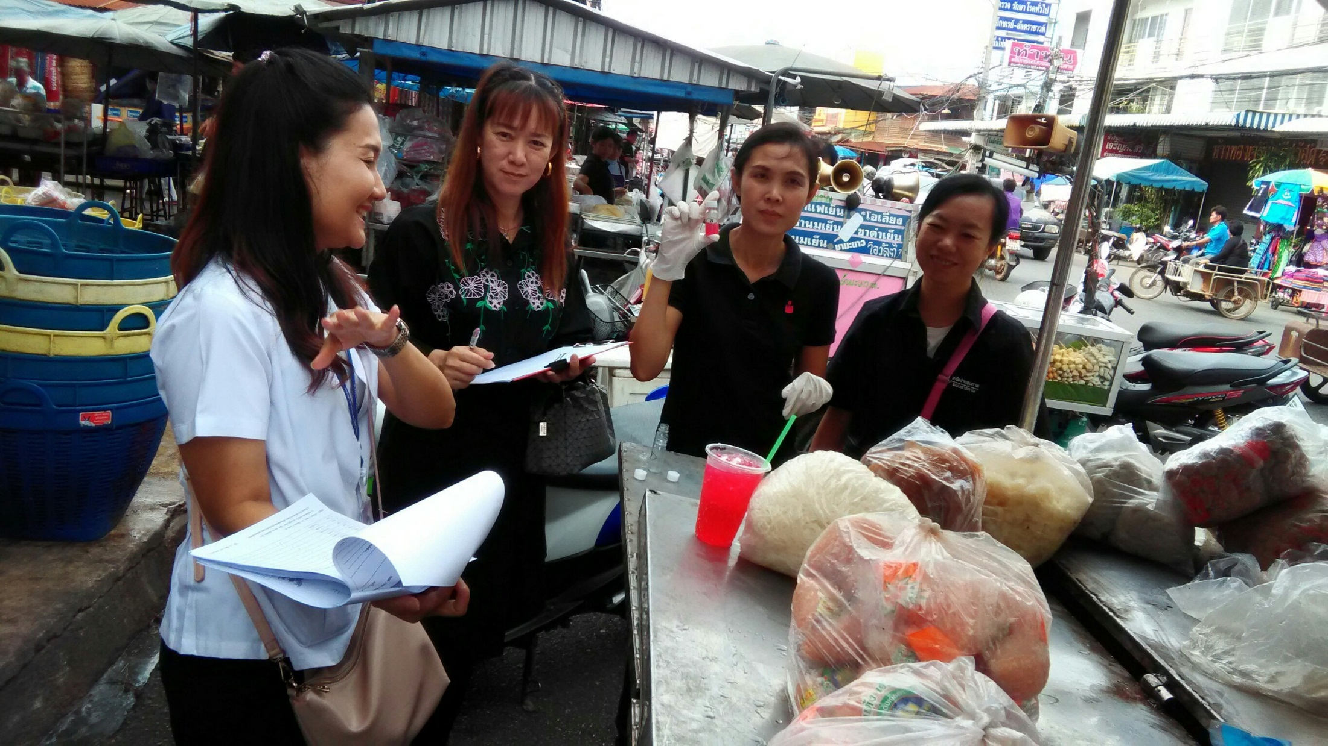
ผลการตรวจจากรถ Mobile Unit
จำนวนตัวอย่างอาหารสดที่ส่งตรวจ 221 ตัวอย่าง ตู้น้ำหยอดเหรียญ 6 ตู้
ฟอร์มาลีนในปลาหมึกกรอบ 2 ตัวอย่าง
ยาฆ่าแมลงในผักชีฝรั่ง 1 ตัวอย่าง
ตู้น้ำดื่มไม่สะอาด 3 ตัวอย่าง

Slide 22
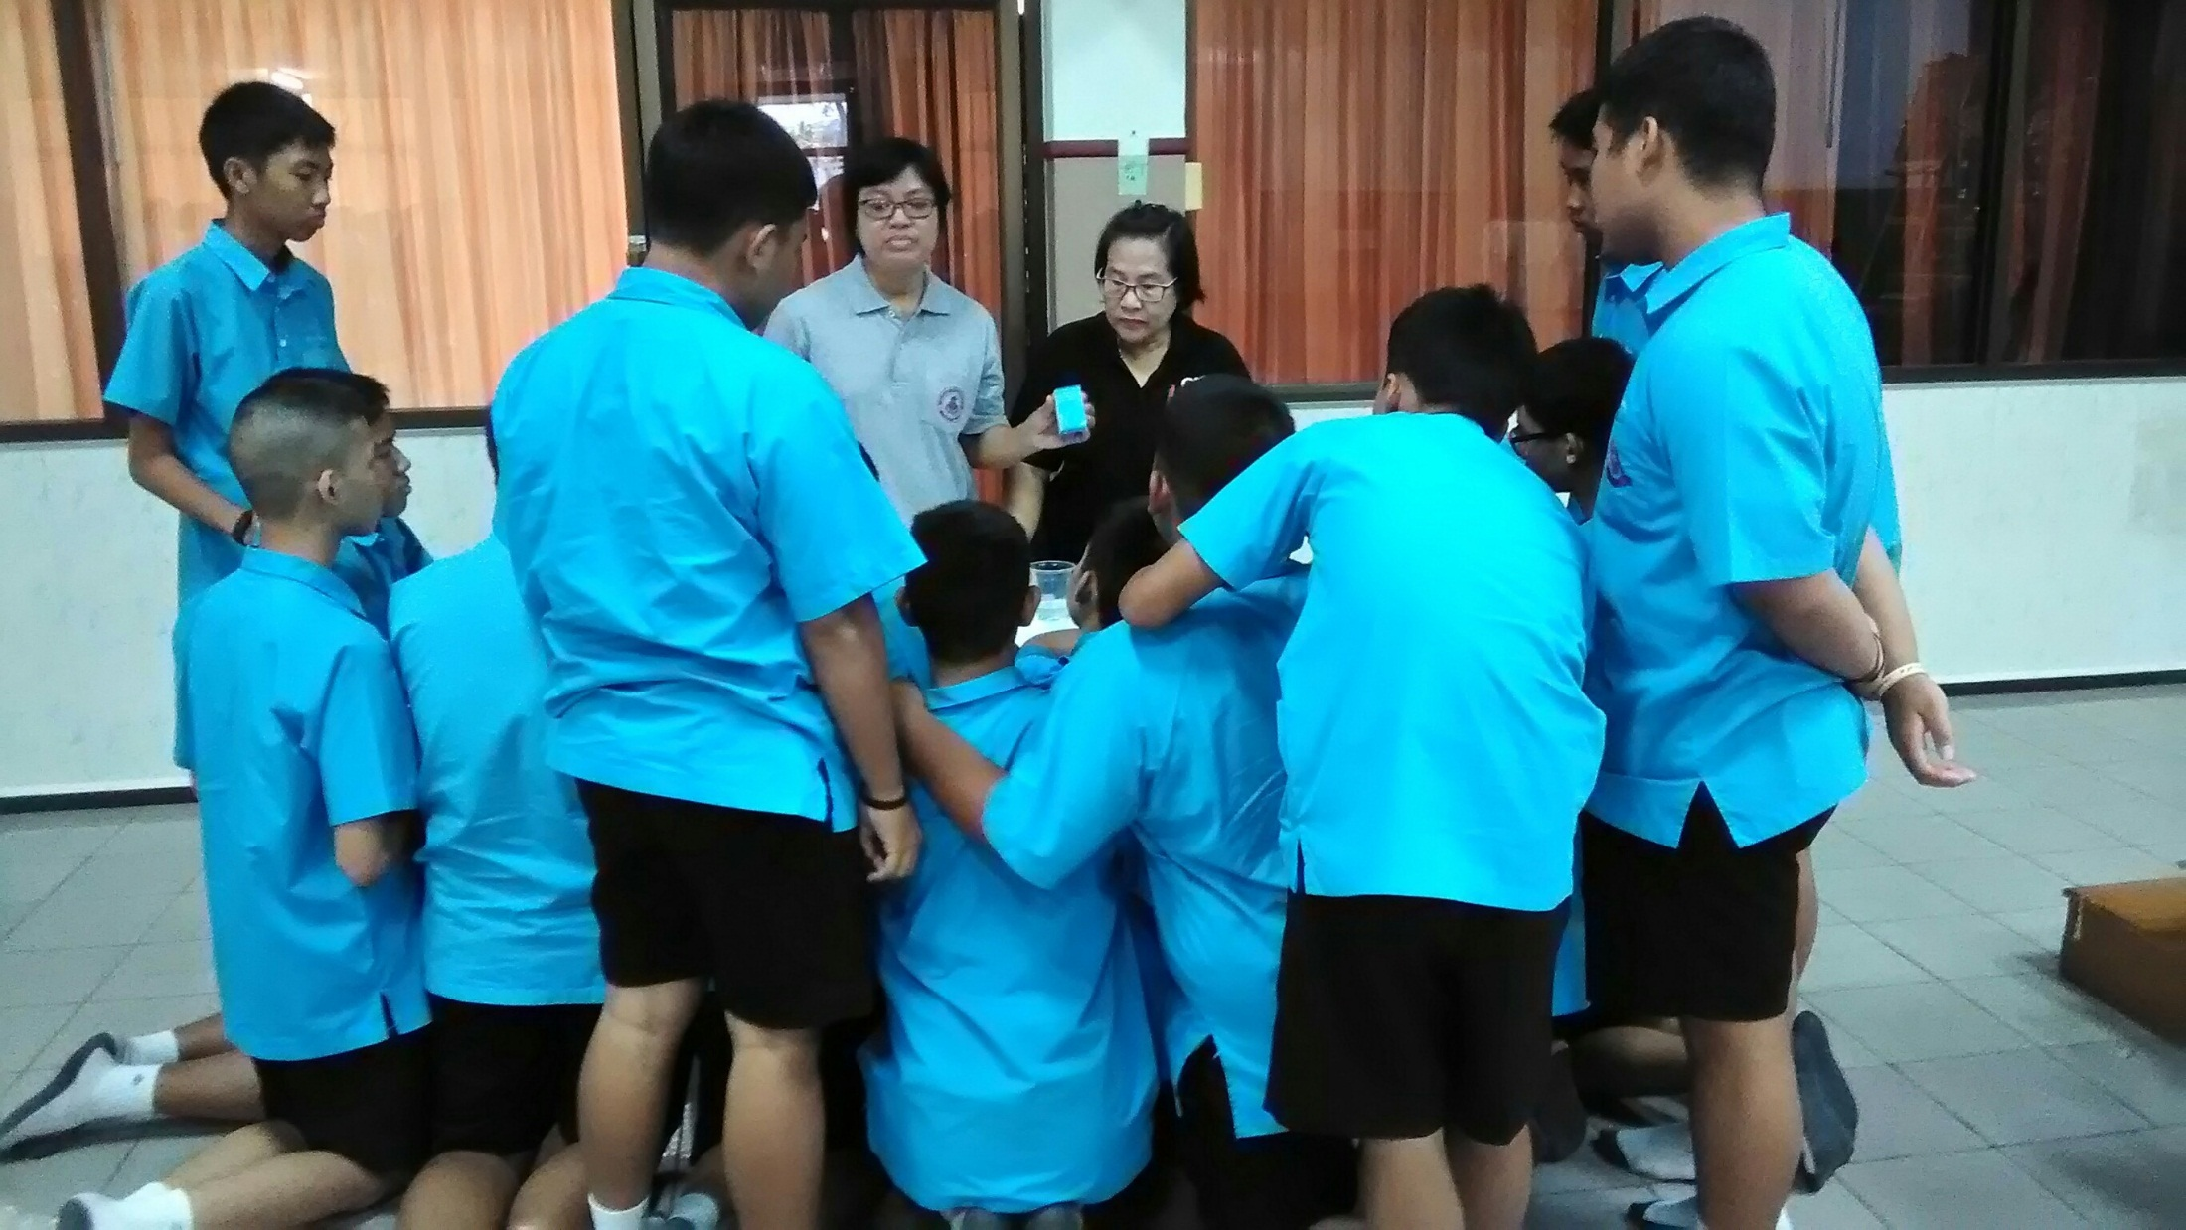
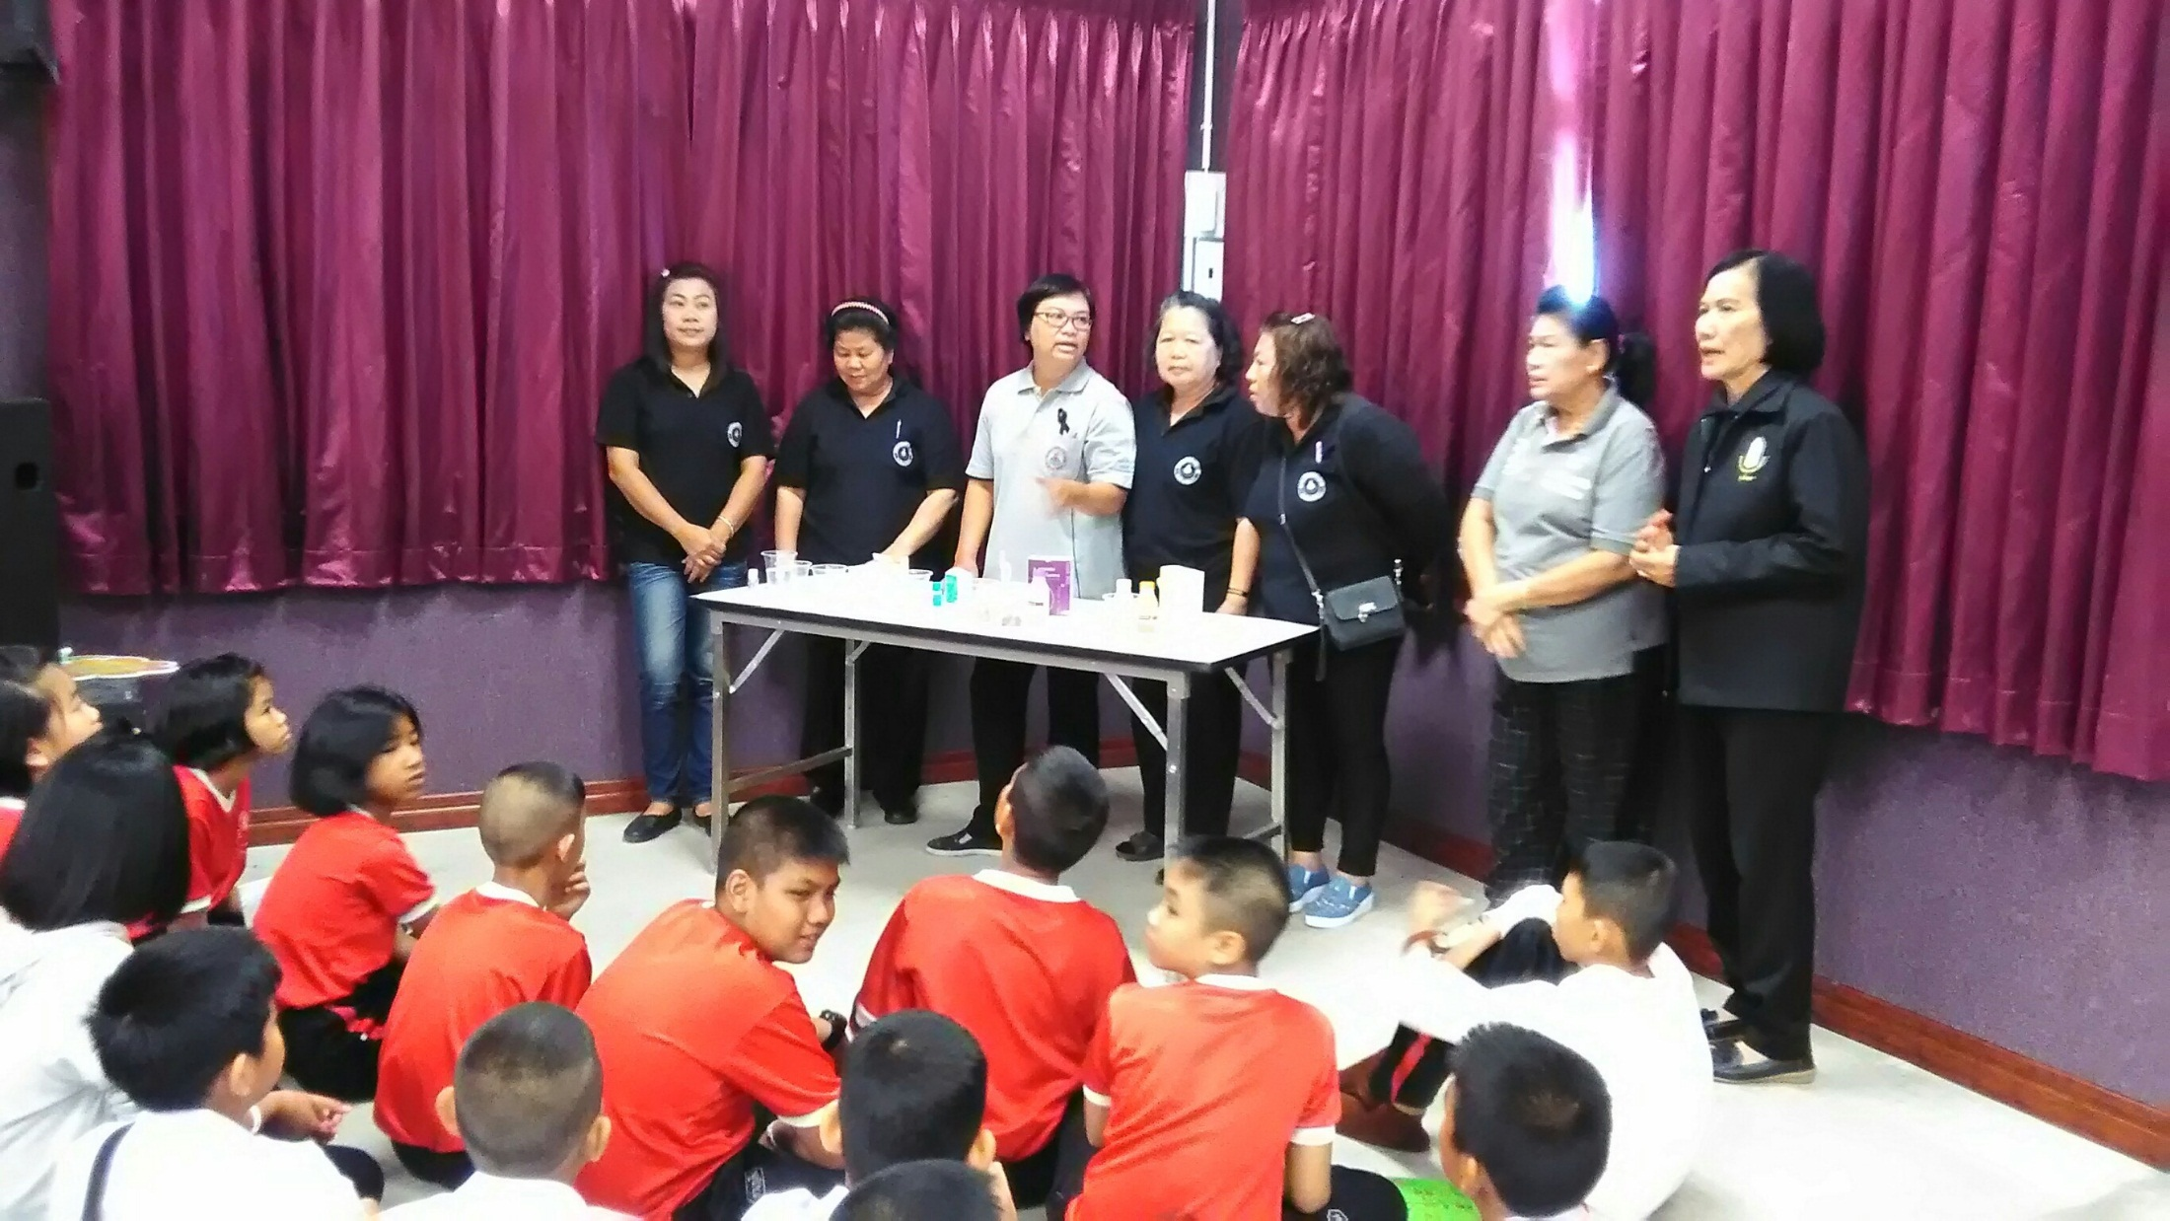
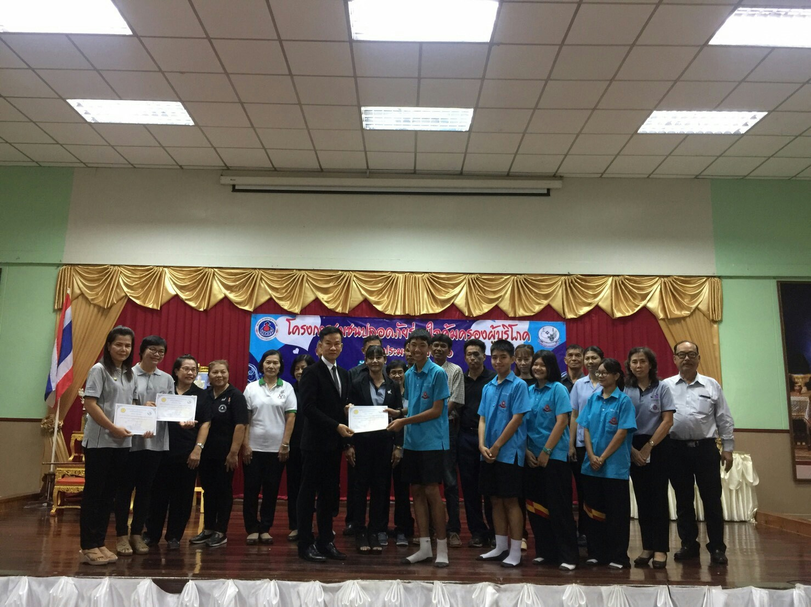

Slide 23
การควบคุมมาตรฐาน

Slide 24
การเผยแพร่ความรู้และสร้างเครือข่าย

Slide 25
การบอกต่อกันแบบปากต่อปาก

Slide 26
การแจกแผ่นพับความรู้

Slide 27
การประชาสัมพันธ์ผ่านเสียงตามสาย

Slide 28
ประชาสัมพันธ์ผ่านเว็ปไซต์เทศบาลตำบลพนมสารคาม

Slide 29
ประชาสัมพันธ์ผ่านแอพลิเคชั่น LINE

Slide 30
นวัตกรรมการดำเนินงาน

Slide 32
ผลการวัดระดับความพึงพอใจ
กลุ่มตัวอย่าง 100 คน
วัดระดับความพึงพอใจ
การแปลผลค่าเฉลี่ย
4.51-5.00 หมายถึง มีความพึงพอใจมากที่สุด
3.51-4.50 หมายถึง มีความพึงพอใจมาก
2.51-3.50 หมายถึง มีความพึงพอใจปานกลาง
1.51-2.50 หมายถึง มีความพึงพอใจน้อย
1.00-1.50 หมายถึง มีความพึงพอใจน้อยที่สุด

Slide 33
ผลการวัดระดับความพึงพอใจ (ต่อ)
ระดับความพึงพอใจเฉลี่ย อยู่ในระดับ 4.48
แปลผลโดยรวม คือ ระดับดี

Slide 34
ความภาคภูมิใจ

Slide 35
ความคาดหวังในอนาคต

Slide 36
ขอบคุณค่ะ

